Slide 1
软件设计工程
成都信息工程大学软件工程学院-魏培阳

Slide 2
第三章 软件项目管理

Slide 3
项目
项目是一个特殊的将被完成的有限任务，它是在一定时间内，满足一系列特定目标的多项相关工作的总称。

Slide 4
项目的定义包含三层含义
1. 项目是一项有待完成的任务，且有特定的环境与要求；
2. 在一定的组织机构内，利用有限资源（人力、物力、财力等）在规定的时间内完成任务；
3. 任务要满足一定性能、质量、数量、技术指标等要求。
这三层含义对应着项目的三重约束--时间、费用和性能。项目的目标就是满足客户和管理层在时间、费用和性能（质量）上不同要求。

Slide 5
项目管理
项目管理就是通过合理地组织和利用一切可以利用的资源，按照计划的成本和计划的进度，完成一个计划的目标，满足各方面既定的需求

Slide 6
项目管理的含义
首先是管理，只不过管理的对象很专一，就是项目；管理的方式是目标管理；项目的组织通常是临时性、柔性、扁平化的组织；管理过程贯穿着系统工程的思想；管理的方法工具和手段具有先进性和开放性，用到多学科的知识和工具。

Slide 7
软件项目管理
以通用的项目管理知识体系为基础，结合软件工程自身的科学规律，采用适合软件产品自身特点的管理方法。
是为了使软件项目能够按照预定的成本、进度、质量顺利完成，而对过程（Process）、产品（Product）、人员（People） 、项目(Project) 等进行分析和管理的活动。

Slide 8
软件项目管理的对象
软件项目管理的对象是软件工程项目。
使得整个软件工程过程（从分析、设计、编码到测试、维护全过程）都能在管理者的控制之下，以预定成本按期，按质的完成软件交付用户使用。

Slide 9

软件项目获得成功关键问题
里程牌
节点
花费的工作量(成本)
需要资源(人/软件/硬件)
可能存在的风险
进度安排
工作范围
Notes:
对软件项目的
工作范围
可能风险
需要资源(人、硬件／软件)
要实现的任务
经历的里程碑
花费工作量(成本)
进度安排
等做到心中有数。

Slide 10
关键实践
Airlie Council提出了一组“基于性能管理的关键软件实践”。这些实践“被高度成功的软件项目和组织一致地使用，并被认为的确是关键的。
关键实践包括：基于度量的项目管理，经验成本和进度估计，获得价值跟踪，正式的风险管理，根据质量目标跟踪缺陷，人员计划管理。

Slide 11
W⁵HH原则
Boehm提出了一种方法，该方法强调
项目目标、里程碑和进度、责任、管理和技术方法以及需要的资源。称之为W⁵HH原则。
这种方法通过提出一系列问题，来导出对关键项目特性以及项目计划的定义。
W⁵HH
Why
What
When
Who
Where
How
How
Much

Slide 12
W⁵HH原则
为什么（Why）要开发这个系统？
对这个问题的回答，可以使所有参与者评估软件工作的商业理由的有效性。即，该系统的商业目的值得花费这些人员、时间和金钱吗？

Slide 13
W⁵HH原则
将要做什么（What）？
对这个问题的回答将制定完成项目所需的任务清单。
什么时候（When）做？
就是标识出何时开展项目任务和何时达到里程碑，对这个问题的回答能够帮助团队安排好项目进度。
某功能由谁（Who）负责？
必须规定软件团队的每个成员的角色和责任。对这个问题的回答将帮助完成该项规定。

Slide 14
W⁵HH原则
他们的机构组织位于何处(Where)？
并非所有角色和责任均属于软件团队，客户、用户和其他共利益者也有责任。
如何(How)完成技术工作和管理工作？
一旦确定了产品范围，必须定义项目的管理策略和技术策略。
每种资源需要多少(How much)？
对这个问题的回答，是在对前面问题回答的基础上，通过估算而得到的。

Slide 15
项目危险预警信号
为了成功地管理软件项目，必须了解可能会出现什么问题。在一篇关于软件项目的优秀论文中，定义了10个表示信息系统项目正处于危险状态的信号：
软件人员不了解其客户的要求。
产品范围定义得很糟糕。
没有很好地管理变更。
选择的技术发生了变化。
业务需求发生变化。
最后期限是不切实际的。
客户抵制。
失去赞助。
项目团队缺乏具有合适技能的人员。
管理者没有很好地利用已学到的最佳实践和教训。

Slide 16
应对项目危险的策略
1、在正确的基础上开始工作。
首先努力地正确理解要解决的问题，然后为每个参与项目的人员设置现实的目标和期望。
这一点又通过组建合适的开发团队以及给予团队完成工作所需的自由、权力和技术而得到加强。

Slide 17
应对项目危险的策略
2、保持动力。
很多项目的启动都有一个良好的开端，但是，后来慢慢地开始瓦解。
为了维持动力，项目经理必须采取激励措施使人员变动量保持绝对最小，项目团队应该强调完成的每个任务的质量，而高层的管理应该尽可能不干涉团队的工作。

Slide 18
应对项目危险的策略
3、跟踪进展。
对于一个软件项目，当工作产品被生产出来和被批准时，跟踪项目进展要作为质量保证活动的一部分。
此外，可以收集软件过程和项目测量数据，然后对照软件开发组织的平均数据来评估项目的进展。

Slide 19
应对项目危险的策略
4、做出聪明的决策。
总体上，项目经理和软件团队的决策应该“保持项目的简单性”。
只要有可能，就使用商用成品软件或现有的软件构件，在可以采用标准的方法时就避免定制接口，识别并避免显而易见的风险，以及分配比你认为的时间更多的时间来完成复杂或有风险的任务。

Slide 20
项目管理中的人
在软件项目中，每个人或多或少都做着“管理”的工作。但是，管理活动的范围各不相同。
软件工程师管理他的日常活动，计划和监控技术任务。
项目经理计划和监控软件工程师团队的工作。
高级管理者协调业务和软件专业人员之间的关系。

Slide 21
4P原则
4P原则
Person
Product
Process
Project
Notes:
理解4P——人员、产品、过程和项目。
必须将人员（Person）组织起来以有效地完成软件工作。
必须和客户及其他共利益者很好地沟通，以便了解产品(Product)的范围和需求；
必须选择适合于人员和产品的过程(Process)；
必须估算完成工作任务的工作量和工作时间，从而制定项目(Project)计划，包括：定义工作产品、建立质量检查点以及确定一些机制监控计划所规定的工作。

Slide 22
4P原则
有效的软件项目管理集中于四个P上，即人员、产品、过程和项目。
它们的顺序不是任意的，任何管理者如果忘记了软件工程工作是人的智力密集的劳动，他就永远不可能在项目管理上取得成功；任何管理者如果在项目开发早期没有鼓励共利益者之间的广泛交流，他就冒着为错误的问题构造了“良好的”解决方案的风险；对过程不在意的管理者可能冒着把有效的技术方法和工具插入到真空中的风险；没有建立可靠的项目计划就开始工作的管理者将危及产品的成功。

Slide 23
软件项目管理过程模型
设定
项目目标
经济效益
生产效率
产品质量
产品输出
项目输出
项目计划
软件过程
-
-
启动
开发活动
经验
规模估算
项目计划
输入
分析
设计
实现
维护
检测与度量
+
+
工作量
人力资源
检测与度量
过程度量
开发成本
资金预算
管理活动
项目度量
开发时间
进度计划
质量管理
资源管理
团队管理
风险管理
进度管理
配置管理
产品度量
偏差
偏差
开发资源
软硬设备
实时调整
Notes:
项目管理符合过程控制原理，它的所有环节构成了闭环系统。通过这个闭环过程来理解项目管理及估算、计划、过程和度量等各个环节的作用。尤其是理解估算与度量的区分和关系。

Slide 24
各环节作用及基本工作原理
“项目目标”是依据企业经营目标设定的，在满足产品质量的前提下达到效益和效率最大化，是制定项目计划和评估项目结果的依据。
“项目计划”“软件过程”构成项目管理的主题活动。它们构成投入产出的链条关系：“项目计划”作为项目的启动，计划结果作为“软件过程”的输入，“软件过程”就是执行计划得到产品的输出。

Slide 25
各环节作用及基本工作原理
项目管理过程由两个闭环构成：
内环是对软件过程及形成的半成品（加工过程）进行实时跟踪和控制，过程输出经过“检测和度量”与 “项目计划”比 较得到偏差（找到问题），用偏差指导“项目计划”的“调 整”，改进“软件过程”。通过不断跟踪、调整与改进来减小负偏差以达到实施结果与计划相符。
外环是项目结果的评估。在项目进行过程中度量项目指标是否超过容许偏差，偏差过大就要参与调解；项目完成后进行指标的评估，为后续项目积累经验数据。
外环的度量周期>>内环周期，系统的实时性主要靠内环。但与物理上的实时系统的快速性不同，在软件项目管理中度量是花费时间和成本的，因此它的实时性是阶段性的，可能以日、周、月或年计，与基线和里程碑有关；
系统是多变量并且具有耦合性，比如进度管理与团队管理等其它管理都有关联。

Slide 26
项目计划
项目计划是项目启动的输入环节，并且随着项目的进展定期调整，并随着工程的进展不断地加以精化。项目计划的基础是估算。估算应当在软件开发项目开始时的一个有限时间段内作出。
首先是规模估算。根据估算的软件规模做出工作量、开发成本、开发时间、人力与设备资源的估算： ；
估算技术。可参考以前项目的花费；利用以前的基线度量指标；经验估算模型；多种估算技术相互交叉；
根据估算做出项目如下计划
人力资源计划：需要的人力（以人月为单位）；
进度计划：项目持续时间以及阶段里程碑（以年份或月份为单位）；
资金预算：为开发过程、资源分摊占用成本（以元为单位）；
设备计划：软、硬件资源及开发环境；

Slide 27
软件项目计划书
1 引言
1.1编写目的
1.2背景
1.3定义
1.4参考资料
1.5标准、条约和约定
2 项目概述
2.1项目目标
2.2产品目标与范围
2.3假设与约束
2.4项目工作范围
2.5应交付成果
2.5.1需完成的软件
2.5.2需提交给用户的文档
2.5.3需提交内部的文档
2.5.4应当提供的服务
2.6项目开发环境
2.7项目验收方式与依据
3 项目团队组织
3.1组织结构
3.2人员分工
3.3协作与沟通
4实施计划
4.1风险评估及对策
4.2工作流程
4.3总体进度计划
4.4项目控制计划
4.4.1质量保证计划
4.4.2进度控制计划
4.4.3预算监控计划
4.4.4配置管理计划
5支持条件
5.1内部支持
5.2客户支持
5.3外包
6预算
6.1人员成本
6.2设备成本
6.3其他经费预算
6.4项目合计经费预算
7关键问题
8专题计划要点

Slide 28
检测与度量
检测与度量是项目控制的必要环节，没有度量就没有控制。系统有两处度量：
一个是对加工过程和产品输出做观测称为“过程度量和产品度量”，构成内环，实时性强，纠正计划与实施结果的偏差，控制风险和产品质量；
另一个是对项目输出的状态观测称“项目度量”，构成外环，对目标结果进行评价，纠正目标偏差，以期达到或超过目标值。
工程上的检测与度量的实时性是以年、月、周或日为阶段，也可能以项目的基线或里程碑作为度量点。

Slide 29
项目目标
项目目标就是企业追求的目标，与企业规划的目标相一致，是由企业制定的指标。企业追求的就是多、快、好、省。集中体现在生产效率、产品质量、经济效益的量化指标上。
项目目标是系统设定值，也称给定值。项目计划围绕目标制定才有意义，反馈系统的调节作用就是围绕着设定值进行跟踪与控制。

Slide 30
实时调整（追踪和控制）
依据度量的时间点和结果，对项目计划或软件过程做实时调整，重大问题也可能随时调整。这是体现项目管理、进行风险控制的核心理念和机制。有的问题可直接调整软件过程，有的可能调整计划。
比如工期出现问题，应进行进度计划调整，人力资源调整 和设备资源的调整等，甚至出现最坏的情况时可以修改交付日期。比如出现质量问题，对开发过程进行调整，追溯代码、设计、分析等结果。 如出现资金问题，需进行预算的调整。

Slide 31
测量、度量
测量是为了度量，测量是手段，度量是过程和目的
一般一点测量数据不能表达一个属性的度量，度量通过一系列的观测数据反映；
一般测量的数据也不直接是度量值，度量值是对测量数据按规则进行统计分析或按经验得到。

Slide 32
度量的作用
引用Lord Kelvin的话：“当你能够度量你所说的那种事物并能用数字来表示它时，则说明你了解了它；但当你不能度量它，也不能用数字表示出来时，则说明你对那种事物的知识还比较贫乏、不足；这也可能是了解的开始，但在你的思想中很难达到科学的境地。”也就是说：人们是无法管理不能度量的事物。
度量已知的事物是为了进行跟踪和评估。得到产品及其生产过程的各种指标，反映产品的质量及其生产率，是对过去的评价，用于以后的产品质量控制和过程改善。
度量未知的事物，则用于预测也称估算（度量=估算 ）；
Notes:
Lord Kelvin：热力学温标或称绝对温标，是国际单位制中的温度单位。本温标由爱尔兰第一代开尔文男爵(Lord Kelvin)发明，其命名依发明者头衔为Kelvins，符号是K.
此一温标又称卡氏温标、开氏温标、克氏温标、凯氏温标。其零度称为绝对零度，标示为0K或零K，等于摄氏温标-273.15 °C 或华氏温标-459.67 °F。
Kelvin开氏温度标度是用一种理想气体来确立的。根据动力学理论，当温度在绝对零度时，气体分子的动能为零。为了方便起见。Kelvin开氏温度计的刻度单位与摄氏温度计上的刻度单位相一致，也就是说，Kelvin开氏温度计上的一度等于摄氏温度计上的一度，水的冰点摄氏温度计为0℃，Kelvin开氏温度计为273.15°K。
较为受欢迎的名字，中文为卡莱文。

Slide 33
软件度量的定义
软件度量也称软件工程度量，是对软件开发项目、过程及其产品进行数据定义、收集以及分析的持续性定量化过程，采用量化的方法评测软件开发中的费用、生产率、进度和产品质量等要素是否符合期望值；

Slide 34
软件度量的目的
项目实施过程中
软件度量在整个软件开发生命周期能够为项目管理者提供有关项目的进度、资源消耗、产品质量等各种重要信息，使软件开发过程是可观测的、可跟踪的、可预测的、可评估的，进而改进软件过程、控制风险、控制软件质量。
项目实施之后
对项目的实施情况进行评估，得到软件产品质量、生产效率、成本效益等指标，为后续项目积累经验数据。
项目实施之前
可以应用度量的手段和以前的度量指标进行项目的估算，但不属于严格意义的度量。

Slide 35

软件度量特点
由于软件是逻辑产品的特点，与物理产品的度量相比，软件的数据测量实际用人工调查、间接测量或估算。
严格意义上，度量是评估过去，估算是预测未来。
但两者应用在软件上界限模糊，甚至有的文献对两者不加区分。这是因为有些软件度量的数据来源本身是估算的，度量值的计算有些也是采用估算技术，估算时又使用基线的度量值。

Slide 36
软件度量特点(续)
有些可直接测量的数据（可量化、可记载的数据）如：投入的成本和工作量，软件的执行速度、存储量大小、差错数，产生的代码行数LOC （Lines Of Code） 。
很多是间接测量的数据（不可量化）。如软件的功能性、复杂度、可靠性、可维护性和许多其它的质量特性却很难用直接测量判明，只有通过间接测量或估算。
在业界，对软件度量的重视程度、应用程度、成熟程度远远不及软件过程。
度量会耗费大量的精力和时间，实施困难，项目的压力经常会迫使管理者和开发人员放弃度量。

Slide 37
软件度量和估算的技术手段

Slide 38
代码行
代码行指的是所有的可执行的源代码（源程序）行数。在一般的应用程序中源代码是指未编译的按照一定的程序设计语言规范书写的文本文件，它包括可执行的语句、数据定义、对象声明；在现代编程环境中也包括XML书写的配置文件；在大型服务器系统中也包括作业控制(JCL：job control language)语句；但都不包括空行和注释。
代码行的计量单位有：
单代码行SLOC(single line of code)；
千代码行KLOC(thousand lines of code)；
逻辑代码行LLOC(logical line of code)；
物理代码行PLOC(physical line of code)；
非注释代码行NCLOC (non-commented line of code)；
交付源指令DSI(delivered source instruction)，与LOC概念同；
其中SLOC、KLOC和DSI比较常用。

Slide 39
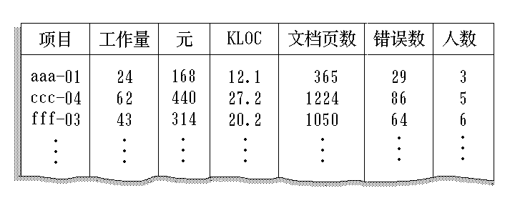
代码行的过程与方法
面向代码行LOC（Line Of Code）的度量中是最早使用也是最简单的方法，已形成很详尽的样板，测量数据具有直接测量的特点，采集于在软件开发过程形成的记录，现在有很多统计LOC的工具。代码行能反映软件的规模。
①建立面向LOC的数据表格来记录项目的某些信息。
表列出了在过去几年该组织完成的每一个软件开发项目和面向KLOC的数据。表中工作量和成本是整个软件工程活动（分析、设计、编码和测试）的。

Slide 40
代码行的过程与方法(续)
②面向LOC的生产率和质量的度量
生产率 ＝ KLOC／PM，每个人月生产代码数；
代码出错率(质量)＝ 错误数／KLOC，
每行代码的平均成本；
文档 ＝ 文档页数／KLOC，文档与代码比；
对项目aaa-01计算指标如下：
生产率 ＝ 12.1/24≈0.5（KLOC/PM）；
质量 = 29/12.1≈2.4（错误/KLOC）；
每行代码的平均成本 ＝ 168000／12100≈13.88（元/LOC）；
文档与代码比 ＝ 365／12.1≈30.2（页/KLOC）；

Slide 41
代码行的局限性
(1) 对代码行没有公认的可接受的标准定义。
比如： C和Java允许一行含有多条语句，过长的语句也可以跨行；模板库、类库等复用技术的采用使得一行复用代码可以引用他人许多工作，程序语句和代码行数没有简单的对应关系。尽管汇编语言书写格式比较刻板既每条指令占用一行，但8位、16位、32位到今天的64位汇编语言变化也很大，8位汇编用一段程序完成的内容，64位只是一条指令而已，因此也并没有以汇编语言作为标准。
(2) 代码行数量依赖于所用的编程语言和个人的编程风格、编程经验。
比如：以当前流行的Java语言与 Ruby语言相比，同样规模，Ruby的代码行数会大为减少；程序员越优秀作品越优雅、越短小精悍。

Slide 42
代码行的局限性(续)
(3) 由于架构和面向服务等现代技术的大量使用，软件生产已经进入部件生产与装配分工合作的时代，软件的上游产品已经为下游的软件产品提供很多以前难以处理的基础环境，下游产品开发效率大幅提高，更多的工作是编写资源配置脚本，因此原有的LOC的数据意义和分析方法已差强人意。

Slide 43
面向功能点度量的特点
功能点FP（Function Point）
面向FP的度量主要考虑程序的“功能性”，与代码行无关；
采用的是间接测量方式，是对已完成的界面和操作等元素进行事后估算，尽管如此，它克服LOC度量存在的问题，而且FP度量用于事前规模估算也比LOC要严谨些。

Slide 44
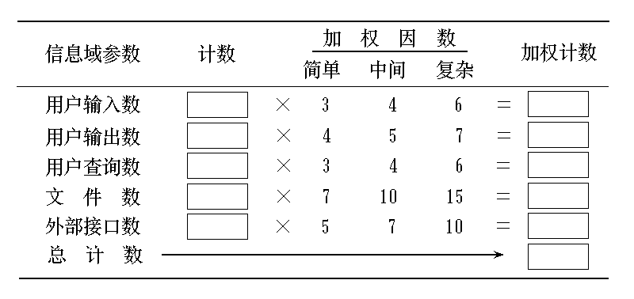
功能点FP的计算公式
FP ＝ CT×( 0.65＋ 0.01×SUM ( Fi ) )
CT : 5个信息量的“加权和”，未经调整的功能点计数值；
Fi: 14个因素的“复杂性调节值” (i =1..14)；
0.65, 0.01都是经验常数；
每个功能域的计数级别分为简单的、中间的、复杂的三个级别，这由使用功能点方法的机构根据经验自行确定，从而计算出加权计数。CT就是五个功能域加权计数总和。
5个信息域（FP）如下图：

Slide 45
五个FP功能点的意义及CT的计算
1）内部逻辑文件ILF (Internal Logical Files)：
用户可以识别的一组逻辑相关的数据，而且完全存在于应用的边界之内，并且通过外部输入维护。
2）外部接口文件EIF（External Interface Files）：
用户可以识别的一组逻辑相关数据，这组数据只能被引用。数据完全存在于应用的外部，并且由另一个应用维护。外部接口文件是另外一个应用的内部逻辑文件。
在医院预约系统中，如预约登记、预约的状态、预约查询、打印预约表等都是预约系统内部文件；其它如病人信息、病人治疗记录等属于外部接口文件。

Slide 46
五个FP功能点的意义及CT的计算(续)
3）外部输入EI（External Inputs）：
这是一个基本的过程，在这个过程中，数据穿越外部边界进入到系统内部。这里的数据可能来自于输入界面，也可以来自于另外的应用。数据将被用来维护一个或者多个内部逻辑文件ILF(Internal Logical Files)。数据既可能是控制信息，也可能是业务逻辑信息。如果数据是控制信息，则它不会更新内部逻辑文件。
在医院预约系统中：
如输入预约人姓名、日期；标记预约完成或取消；（界面）
核实病人信息；显示病人过往的医疗记录等（ 外部文件）。
它可对内部文件更新，外部接口文件是引用。

Slide 47
五个FP功能点的意义及CT的计算(续)
4）外部输出EO（External Outputs ）：
这是一个基本的过程，在这个过程中，派生数据由内部穿越边界传送到外部。另外，一个EO可以更新内部逻辑文件ILF。数据生成报表或者传送给其他应用的数据文件。这些报表或者文件从一个或者多个内部逻辑文件以及外部接口文件生成。
在医院预约系统中，如新病人的信息、医生填写的治疗记录、打印预约安排等。它要访问一些内部或外部接口文件。但主要关注是对外部文件的更新

Slide 48
五个FP功能点的意义及CT的计算(续)
5）外部查询EQ (External Inquiry)：
外部查询是一个基本过程，这个过程中的输入和输出部分都导致数据从一个或者多个内部逻辑文件或外部接口文件中提取出来。输入过程不能更新任何内部逻辑文件，并且输出端不能包括任何派生数据。
在医院预约系统中，如查询预约信息、查询病人治疗信息、查询或打印预约安排等。它对所要访问的内部或外部接口文件不做更新。

Slide 49
编号 | 功能操作 | 外部输入 |  |  | 外部输出 |  |  | 外部查询 |  |  | 内部文件 |  |  | 外部接口
 |  | 简单 | 一般 | 复杂 | 简单 | 一般 | 复杂 | 简单 | 一般 | 复杂 | 简单 | 一般 | 复杂 | 简单 | 一般 | 复杂
1 | 接待员查询预约日历 |  |  |  |  |  |  | √ |  |  |  | ⊙
2 | 接待员输入约定时间和病人姓名 | √ |  |  |  |  |  |  |  |  |  | ⊙
3 | 核实病人姓名 | √ |  |  |  |  |  |  |  |  |  |  |  |  | ≡
4 | 提供病人已有的记录 |  |  | √ |  |  |  |  |  |  |  |  |  |  | ∮
5 | 医生标记相应的预约已经完成 | √ |  |  |  |  |  |  |  |  |  | ⊙
6 | 医生并添加治疗说明 |  |  |  |  |  | √ |  |  |  |  |  |  |  | ∮
7 | 安排病人下一次再来 |  | √ |  |  |  |  |  |  |  |  | ⊙
8 | 医院人员按病人姓名和预约日期进行查询 |  |  |  |  |  |  |  |  | √ |  | ⊙
9 | 查询显示病人的记录数据和预约信息 |  |  | √ |  |  |  |  | √ |  |  | ⊙ |  |  | ∮
10 | 接待员可以取消预约 | √ |  |  |  |  |  |  |  |  |  | ⊙
11 | 接待员打印出已经预约但不能接诊的通知清单 |  |  |  |  | √ |  |  | √ |  |  | ⊙ |  |  |  | ≌
12 | 接待员打印出所有病人的每周预约安排 |  |  |  |  | √ |  |  | √ |  |  | ⊙ |  |  |  | ≌
 |  | 4 | 1 | 2 | 0 | 2 | 1 | 1 | 3 | 1 | 0 | 1 | 0 | 0 | 2 | 1

Slide 50
根据上表计算未经调整的功能点计数值CT
FP类型 | FP复杂度(Complexity of FP)
 | 低 | 中 | 高 | 全部
外部输入 | 4*3=12 | 1*4=4 | 2*6=12 | 28
外部输出 | 0*4=0 | 2*5=10 | 1*7=7 | 17
外部查询 | 1*3=3 | 3*4=12 | 1*6=6 | 21
内部逻辑档案 | 0*7=0 | 1*10=10 | 0*15=0 | 10
外部接口档案 | 0*5=0 | 2*7=14 | 1*10=10 | 24
CT |  |  |  | 100

Slide 51
计算复杂性校正值SUM（Fi）
调整系数值Fi取决于14个通用系统特性（General Sysytem Characteristics GSC’s）。这些系统特性用来评定所计算功能点个数应用的通用功能的级别，每个Fi的取值0到5之间：
0 没有影响；
偶然的；
适中的；
普通的；
重要的；
极重要的；

Slide 52
通用特性 |  | 描述 | 取值
1 | 数据通信 | 多少个通信设施在应用或系统之间辅助传输和交换信息。 | 2
2 | 分布数据处理 | 分布的数据和过程函数如何处理？ | 0
3 | 性能 | 用户要求相应时间或者吞吐量吗？ | 3
4 | 硬件负荷 | 应用运行的硬件平台工作强度如何？ | 0
5 | 事务频度 | 事务执行的频率(天、周、月)如何？ | 5
6 | 在线数据输入 | 在线数据输入率是多少？ | 3
7 | 终端用户效率 | 应用程序设计考虑到终端用户的效率吗？ | 3
8 | 在线更新 | 多少ILF被在线事务所更新？ | 3
9 | 处理复杂度 | 应用有很多的逻辑或者数据处理吗 ？ | 2
10 | 重用性 | 被开发的应用要满足一个或者多个用户需要吗？ | 4
11 | 易安装性 | 升级或者安装的难度如何？ | 4
12 | 易操作性 | 启动、备份、恢复过程的效率和自动化程度如何？ | 3
13 | 跨平台性 | 应用被设计、开发和支持被安装在多个组织的多个安装点（不同的安装点的软硬件平台环境不同）吗？ | 3
14 | 可扩展性 | 应用被设计、开发以适应变化吗？ | 2
各项Fi确定后求和SUM（Fi）得到总校正值SUM（Fi）＝37

Slide 53
面向功能的度量计算
CT和SUM（Fi）计算之后，利用公式计算FP。
FP ＝ 100 * [ 0.65 + 0.01 * 37 ] ≈ 102
一旦计算出功能点，就可仿照LOC的方式度量软件的生产率、质量和其它属性：
生产率 ＝ FP／PM，每个人月生产功能点数； （式6）
质量 ＝ 错误数／FP，功能点出错率； （式7）
成本 ＝ 元／FP，每功能点的平均成本； （式8）
文档 ＝ 文档页数／FP，功能点与代码比； （式9）。
假设经验估算同类系统或直接测量已知：工作量PM＝34.5人月，每人月8000人民币。
根据式6计算：生产率 ＝ FP／PM＝102/34.5＝3.0
根据式8计算：人工费＝8000*34.5＝276000（元）
成本 ＝ 元／FP＝276000/102＝2705.88
或者如果已知经验数据生产率＝FP/PM＝5，可以计算工作量：
PM＝102/5＝20.4(人月)

Slide 54
功能点度量的总结
FP不如LOC有直接的物理含义，计算是基于主观的而非客观，是估算的而非测量的数据。但也有它的优势。
功能点度量与系统功能相关，与实现语言无关；能被不同的人、在不同的时间计算，可在合理误差范围内获得一致度量结果。
功能点作为度量软件规模的标准度量法则已经被越来越广泛地接受。有关国际组织和研究团体一直不停的对FP方法进行改进和完善，FP的历史数据也已经有了非常大的积累，这促使FP技术向成熟快速迈进；这方面最有影响力的国际组织包括IFPUG（美国国际功能点组织）和ISBSG（国际软件过程基准组织）以及各国的软件度量协会。现在功能点已经使精确的规模度量变为可能。

Slide 55
估算的任务及步骤
① 估算的准备:确定软件范围既软件范围估算，搞清软件边界。
② 软件规模估算：定量单位采用LOC或FP。
③ 工作量估算：通常以人时（PH）、人天（PD）、人月（PM）、人年（PY）的单位来衡量；工作量估算决定了开发团队的规模和建制，决定开发周期和进度估算。
④ 开发周期与进度估算：开发周期估算指从软件计划、需求分析、设计、编码、单元测试、集成测试到确认测试（除运行维护）的整个开发所用时间。
⑤人力资源估算：在考虑各种软件开发资源时，人是最重要最优先考虑的资源。估算出工作量之后，需要在人员与时间进行权衡，如估算工作量为100人月，是用100个人工作一年还是用一个人工作100个月。
⑥开发成本估算：主要是围绕开发人员在开发过程中所花费的工资、培训等一次性支出，不包括原材料和能源的消耗。
⑦ 软硬件资源估算：软件开发所需的资源主要指支持软件开发的工具：硬件工具及软件工具。

Slide 56
估算策略
估算是有风险的活动。这种风险与软件的规模和复杂性相关，复杂性越高、规模越大估算的风险就越高；还有项目的结构化程度、历史信息的有效性（软件度量）、用户的需求变更等因素也影响估算的风险。应对不同的环境采用适当的软件估算策略也会化解一些估算的风险。
估算策略
分解技术
自顶向下
自底向上
差别估计法
专家判定法

Slide 57
分解技术
当一个待解决的问题过于复杂时，我们可以把它进一步分解，直到分解后的子问题变得容易解决为止。然后，分别解决每一个子问题，并将这些子问题的解答综合起来，从而得到原问题的解答。分解包括两个层次:一个是把软件系统分解为各个功能组件以及其下的各个子模块；另一个是按软件开发活动的划分,工作活动分解为需求、设计、编码、测试、文档等大块以及其下的更具体的细分。

Slide 58
自顶向下估算方法
这种方法的主要思想是从项目的整体出发，进行类推。可直接用于总工作量估算。例如估算人员根据以前已完成项目所消耗的总成本（或总工作量），推算将要开发的软件的总成本（或总工作量），然后按比例将它分配到各开发任务单元中去，再来检验它是否能满足要求。这种方法的优点是估算工作量小，速度快。缺点是对项目中的特殊困难估计不足，估算出来的成本盲目性大，有时会遗漏被开发软件的某些部分。

Slide 59
自底向上估算方法
这种方法的主要思想是把待开发的软件细分，直到每一个子任务都已经明确所需要的开发工作量，然后把它们加起来，得到软件开发的总工作量。它的优点是估算各个部分的准确性高。缺点是缺少各项子任务之间相互联系所需要的工作量，还缺少许多与软件开发有关的系统级工作量。

Slide 60
差别估算法
也称类比估算法。 这种方法综合了上述两种方法的优点，其主要思想是把待开发的软件项目与过去已完成的一个或多个软件项目进行类比，从其开发的各个子任务中区分出类似的部分和不同的部分。类似的部分对比实际量进行计算，不同的部分则采用相应方法进行估算。类比法估计结果的精确度取决于历史项目数据的完整性和准确度，因此，用好类比法的前提条件之一是组织建立起较好的项目后评价与分析机制，对历史项目的数据分析是可信赖的。

Slide 61
专家判定法
召开专家小组会，综合每位专家的评估结果，以减少个体专家的个人偏好、经验差异与专业局限性对估算的准确性所带来的差异。Delphi是最流行的专家评估技术。
组织者陈述内容和约束条件
初始估算
对结果进行解释
一轮估算
对结果进行解释
否
达成一致
是
完成估算
Delphi估算流程图

Slide 62
代码行估算
规模估算是成本估算的基础，规模估算常采用代码行LOC或功能点FP。
代码行LOC估算模型
项目估算人员可对每一个分解的功能提出一个有代表性的估算范围。利用历史数据或凭实际经验（当其它的方法失效时），根据所使用的开发语言，对每个功能分别按最佳的a、可能的m、悲观的b三种情况给出LOC估计值。按期望模型 E计算LOC。
E ＝ （a＋4m＋b）／6 （加权平均）

Slide 63
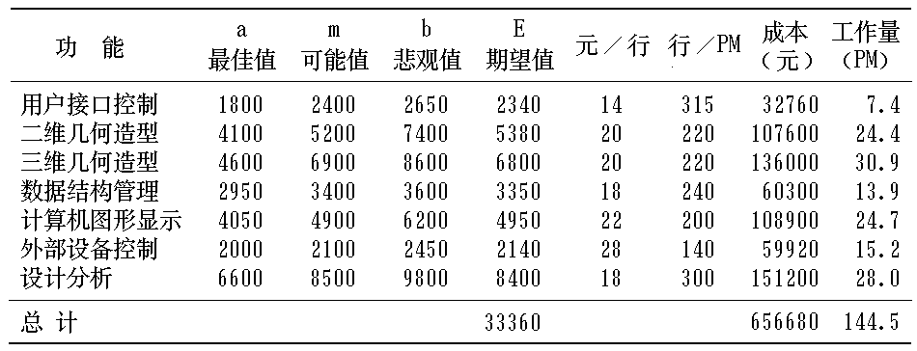
代码行估算
参考表中“用户接口控制”
E＝LOC＝(1800+4*2400+2650)/6＝2340（行）
如果从历史的基线数据求出生产率度量LOC／PM和元／行，则可进一步计算工作量和成本。
工作量＝ E ÷（LOC／PM）＝2340/315＝7.4（PM）
成本＝ E ×（元／行）＝2340*14＝32760（元）
将各分项∑，该项目总成本的估算值约为657,000元，总工作量的估算值约为145（PM）。

Slide 64
功能点估算
采用FP进行规模估算，可以利用FP估算法公式5。
FP ＝ CT×( 0.65＋ 0.01×SUM ( Fi ) ) （式5）
也可利用下面公式10的估算模型。
E ＝ （a＋4m＋b）／6 （式10）
但是在下面介绍的几个成本估算模型中，都是以LOC作为规模单位，因此使用FP估算也要转换到LOC。
FP到LOC的换算系数与编码语言有关。

Slide 65
功能点估算
列出QSM公司给出的每个FP对应常用编码语言转换的LOC数，
QSM对语言系数分为高（High）、低（Low）中（Median）和平均（Avg）四个选择值。
如估算项目规模FP=366时：
用java 2开发： SLOC = 366×55 = 20130行 = 20.13KLOC。
用汇编开发： SLOC = 366×209 = 76494行 = 76.494KLOC。

Slide 66
功能点估算
Language | QSM SLOC/FP Data |  |  |  | David Consulting Data
 | Avg | Median | Low | High
ASP * | 56 | 50 | 32 | 106 | -
Assembler * | 209 | 203 | 91 | 320 | 575 Basic/ 400 Macro
C * | 148 | 107 | 22 | 704 | 225
C++ * | 59 | 53 | 20 | 178 | 80
C# * | 58 | 59 | 51 | 66 | -
HTML | 43 | 42 | 35 | 53 | -
J2EE * | 57 | 50 | 50 | 67 | -
Java * | 55 | 53 | 9 | 214 | 80
JavaScript * | 54 | 55 | 45 | 63 | 50
JCL * | 96 | 59 | 58 | 173 | 400
JSP | 59 | - | - | - | -
.NET | 60 | 60 | 60 | 60 | -
Perl | 57 | 57 | 45 | 60 | 50
Powerbuilder** | 28 | 22 | 8 | 105 | -
表9 功能点FP与代码行LOC换算表（QSM /David ）

Slide 67
软件成本估算
在软件规模估算的基础上，进一步估算软件的工作量和开发成本、开发人员数量和开发周期。
软件开发成本估算主要指软件从软件计划、需求分析、设 计、编码、单元测试、集成测试到认证测试，整个开发过程所花费的人力成本，不包括原材料和能源的消耗，因此估算出工作量就等于估算出开发成本。
软件成本估算有很多数学模型，本节介绍几个典型的数学模型：IBM模型、普特南模型、COCOMO模型等。这三个模型共同点都是以LOC作为软件规模估算的输入变量。

Slide 68
IBM模型
该模型是一个静态单变量模型。
工作量： E ＝ 5.2×(KLOC)^{0.91}(人月/PM) (式11)
开发周期： D ＝ 4.1×(KLOC)^{0.36} ＝ 2.47×E^{0.35}(月) (式12)
开发人员： P ＝ 0.54×E^{0.6} (人) (式13)
文档数量： DOC ＝ 49×(KLOC)^{1.01} (页) (式14)
接上例：用Java2开发时的 KLOC＝20.13
工作量： E ＝ 5.2×(KLOC)^{0.91}＝5.2×20.13^{0.91} ＝ 80人月
开发周期： D＝2.47×E^{0.35}＝2.47×80^{0.35}＝11.5月
开发人员： P＝0.54×E^{0.6} ＝0.54×80^{0.6}＝7.5人
文档数量： DOC ＝ 49×(KLOC)^{1.01} ＝ 49×20.13^{1.01} ＝1016页
对比如用汇编开发，则计算可得：E=270人月；D=17.5月；S=15.5人；DOC=3915页。
IBM模型尽管是以KLOC单变量模型，但它把总工作量分解为时间D和人员P方面给出了可参考的依据。如上例E=80人月，分解为D=11.5月，P=7.5人（这里不是严格的E=D×P,也不是线性分解关系，下面的Putnam模型更加说明这一点），（式13）和（式14）给出了进度计划和人力资源规划的初步指导数据。
Notes:
68

Slide 69
Putnam模型
Putnam提出了一种动态多变量模型。
（式15）
Td ：是开发持续时间 (年)，
K：是软件开发与维护在内的整个生存期所花费的工作量 (人年)；
L：是源代码行数 (LOC)，反映软件规模；
Ck：是技术状态常数，因开发环境（能力成熟度）而异。见下表。
C_{k}的典型值 | 开发环境 | 说明
2000 | 差 | 没有系统的开发方法，缺乏文档和复审
8000 | 好 | 有合适的系统的开发方法，有充分的文档和复审
11000 | 优 | 有自动的开发工具和技术
Notes:
69

Slide 70
Putnam模型
对上式进行变换，得到如下表达：
（式16）
式16说明，如果软件规模和开发环境一定的情况下，工作量K与开发周期Td的4次方成反比，这表示若想缩短开发周期就会导致工作量猛增，也就意味着需要大量增加开发人员。然而通过增加人员是否能换来工期的缩短呢？
Notes:
70

Slide 71
COCOMO模型
1981年Boehm在其经典著作“软件工程经济学”(software engineering conomics中，介绍了一种软件估算模型的层次体系， 称为COCOMO(构造性成本模型，COnstructive COst MOdel)，也被业界称为COCOMO 81。
Notes:
71

Slide 72
COCOMO 81模型
COCOMO 81模型在成本估算实践中受到重视和推广。按其详细程度可以分为三级：
基本COCOMO 81模型
是一个静态单变量模型，它用一个以已估算出来的原代码行数(LOC)为自变量的经验函数计算软件开发工作量。
中级COCOMO 81模型
在基本COCOMO 81模型的基础上，再用涉及产品、硬件、人员、项目等方面的影响因素调整工作量的估算。
详细COCOMO81 模型
包括中间COCOMO 81模型的所有特性，但进一步考虑了系统的分层和软件过程中每一步骤（如分析、设计）的影响，给出了更详细的分层、分阶段的工作量因素分级表。

Slide 73
基本COCOMO模型
估算公式： （式17）
（式18）
（式19）
其中：KLOC为估算的代码行，E为开发所需的工作量（人月），D为所需的开发时间（月），P为人员数。a、b、c、和d与不同软件项目类型有关，见表11。
项目类型 | a | b | c | d
组织型 | 2.4 | 1.05 | 2.5 | 0.38
半独立型 | 3.0 | 1.12 | 2.5 | 0.35
嵌入型 | 3.6 | 1.20 | 2.5 | 0.32
项目类型 | 特点
 | 规模 | 变动 | 工期/约束 | 开发环境 | 应用场景
组织型 | 小 | 小 | 不紧 | 稳定 | 以数据处理为核心的企业级小型应用系统
半独立型 | 适中 | 适中 | 适中 | 适中 | 大型分布式企业级应用或算法较为复杂的桌面软件
嵌入型 | 大 | 大 | 紧 | 涉及硬件 | 与复杂的硬件设备紧密结合，可靠性、快速性要求高，算法复杂的实时系统
Notes:
73

Slide 74
中间COCOMO模型
在基本COCOMO模型基础上进一步考虑产品要求、硬件配置、开发人员和项目等15个因素对工作量的影响，工作量计算公式：
（式20）
（式21）
其系数a、b值有变化，c、d值不变，见表13。
乘法因子 把各种影响因素考虑进去，修正COCOMO工作量公式和进度公式，使估算更合理。 这15个属性分6级，从“非常低”到“非常高”（重要性或大小）。表14中列出了可用的因子值。
表13
项目类型 | a | b | c | d
组织型 | 3.2 | 1.05 | 2.5 | 0.38
半独立型 | 3.0 | 1.12 | 2.5 | 0.35
嵌入型 | 2.8 | 1.2 | 2.5 | 0.32
Notes:
74

Slide 75
COCOMO模型
表15 中间COCOMO模型修正因子表
工作量因素F_{i} |  | 非常低 | 低 | 正常 | 高 | 很高 | 非常高
产 品 属 性 | 软件可靠性需求 | 0.75 | 0.88 | 1.00 | 1.15 | 1.40
 | 应用数据库的大小 |  | 0.94 | 1.00 | 1.08 | 1.16
 | 产品复杂度 | 0.70 | 0.85 | 1.00 | 1.15 | 1.30 | 1.65
计 算 机 硬 件 | 运行时性能约束 |  |  | 1.00 | 1.11 | 1.30 | 1.66
 | 内存约束 |  |  | 1.00 | 1.06 | 1.21 | 1.56
 | 虚拟机环境的易变性 |  | 0.87 | 1.00 | 1.15 | 1.30
 | 需要的轮转周期 |  | 0.87 | 1.00 | 1.07 | 1.15
开 发 人 员 素 质 | 分析能力 | 1.46 | 1.19 | 1.00 | 0.86 | 0.71
 | 应用领域经验 | 1.29 | 1.13 | 1.00 | 0.91 | 0.82
 | 程序员能力 | 1.42 | 1.17 | 1.00 | 0.86 | 0.70
 | 虚拟机经验 | 1.21 | 1.10 | 1.00 | 0.90
 | 编程语言经验 | 1.14 | 1.07 | 1.00 | 0.95
项 目 因 素 | 采用的软件工具 | 1.24 | 1.10 | 1.00 | 0.91 | 0.82
 | 采用的软件工程手段 | 1.24 | 1.10 | 1.00 | 0.91 | 0.83
 | 对开发时间的限制 | 1.23 | 1.08 | 1.00 | 1.04 | 1.10
Notes:
75

Slide 76
COCOMO模型
表14 的修正因子归结为产品、人员、项目和计算机硬件四大因素。其中的产品、人员和项目三个因素对工作量的影响显而易见：
产品因素：软件的功能及性能要求越高，所需工作量越大；
人员因素：开发人员的能力及经验越高，耗费的工作量越小；
项目因素：它的前两项所指的就是今天的软件能力成熟度，成熟度越高所需工作量越小；
Notes:
76

Slide 77
不好理解的是“计算机硬件因素”
“计算机硬件”这项因素对于当今的中国读者来说理解比较困难。因为开发环境已经发生巨大变化，大部分读者没有经历过美国早期软件开发的经历。
60~80年代是多开发人员共用一台计算机，操作系统是以批处理方式运行，只允许几名用户在特定时间分享计算机。程序员从输入程序，编译程序，排除错误都是在分配的有限时间、有限资源内进行，而且从提交任务到返回结果之间需要几小时或几天的时间。这就是所谓的轮转周期“Required turnabout time”。
在新的COCOMO'II模型中对COCOMO 81中 “Computer attributes” 改为“Platform factors”。COCOMO'II中已经去除了“计算机轮转周期”“虚拟机经验”等因子，相应地增加了“重用性”“平台经验”“人员的持续和更替性”“多站点开发”等因子。
Notes:
77

Slide 78
COCOMO模型
例1：应用中间COCOMO模型估算一个企业内部的办公自动化软件，共分4个模块，系统规模估算如下：
数据输入6KLOC
数据更新6KLOC
数据查询4.5KLOC
数据输出3.5 KLOC
所以系统规模＝20 KLOC。
有影响的工作量因子简化成表15，其余为正常＝1。
解：该软件属于组织型，计算如下：
E ＝ 3.2 * 20 ^{1.05} * (1.15*1.06*0.82*0.7) ＝ 3.2*23.23*0.7 ＝ 52.01 (人月)
D ＝ 2.5*52.01 ^{0.38} ＝ 8.98 (月)
P＝52.01 / 8.98 ＝ 5.79 (个人)
假设聘用水平较高的开发人员当前平均工资水平为6000人民币/人月，
则开发成本＝52.01*6000＝312,060元
工作量因子 | 级别 | 取值
复杂性 | 高 | 1.15
数据存储 | 高 | 1.06
领域经验 | 很高 | 0.82
程序员能力 | 很高 | 0.70
Notes:
78

Slide 79
COCOMO模型
例2：接上例，聘用水平高的开发人员，每个月付出的工资就高，要聘用水平较低的，每个月可以少付工资，可能会减低开发成本。通过中间COCOMO模型看是否达到这个预期？
假设开发人员水平为正常，平均月薪为4000元，则人员因素的两个因子都为1，
E ＝ 3.2 * 20 ^{1.05} * (1.15*1.06*1.0*1.0)
＝ 3.2*23.23*1.22 ＝ 90.62 (人月)
D ＝ 2.5*90.62 ^{0.38} ＝ 13.85 (月)
P＝90.62 / 13.85 ＝ 6.54 (个人)
开发成本＝90.62*4000＝362,480元
通过例1和例2的数据对比，相信同学们能得出结论，也能总结出中间COCOMO模型的真意。
工作量因子 | 级别 | 取值
复杂性 | 高 | 1.15
数据存储 | 高 | 1.06
领域经验 | 很高 | 1.0
程序员能力 | 很高 | 1.0
Notes:
79

Slide 80
COCOMO模型
例3：对比用IBM模型计算：
工作量： E ＝ 5.2×(20)^{0.91}＝79（人月PM）
开发周期： D ＝ 4.1×(20)^{0.36} ＝ 12（月）
开发人员： S ＝ 0.54×E^{0.6} ＝7.43 (人)
用IBM与中间COCOMO模型所计算数据有一定的精确性差异，但有相互借鉴的价值。
Notes:
80

Slide 81
详细COCOMO模型
详细COCOMO模型的计算公式与中间COCOMO模型相同。主要在于工作量因素Fi分级表更详细:
每个Fi分级表按软件结构层次分三表，各表供不同层次的估算使用，见表16。
表16
软件结构层 | 开发阶段
模块层分级表 | 需求/设计RPD(requirements & product design) | 详细设计 DD(detailed design) | 代码与单元测试 CUT(code & unit test) | 集成与测试 IT(integration & test)
子系统层分级表
系统层分级表
每一张表中工作量因素Fi又按开发过程四个阶段给出。例如“应用领域经验”在系统层分级表中给出如表17。
工作量因子 | 开发阶段 | 分级
 |  | 非常低 | 低 | 正常 | 高 | 很高 | 非常高
应用领域经验 | RPD(需求与设计) | 1.40 | 1.20 | 1.00 | 0.87 | 0.75 | …
 | DD(详细设计) | 1.30 | 1.15 | 1.00 | 0.90 | 0.80 | …
 | CUT(编码与测试) | 1.25 | 1.10 | 1.00 | 0.92 | 0.85 | …
 | IT(集成与测试) | 1.25 | 1.10 | 1.00 | 0.92 | 0.85 | …
Notes:
81

Slide 82
COCOMO模型
详细COCOMO模型按软件结构层次估算工作量，可以有针对性地使用相应的因子，数据估算更具有合理性。
模块级以交付源指令为主，因此重点使用“开发人员素质”这 5 个因子来修正工作量。
对于子系统级，可由其余 10个因子来修正。
对系统级，用15个因子全面修正。但由表17可看出，“应用领域经验”因子对早期工作量影响较大，RPD阶段高与低的影响率达46%，到后期该因子影响波动较平稳。这是因为到项目后期，就不会再耗费那么多工作量去做了解背景知识之类的工作了。
Notes:
82

Slide 83
COCOMO II模型
通过上面的介绍了解了COCOMO模型的基本原理，但距离真正应用到工程上还有很大距离。随着软件工程技术的发展，新模型和新方法不断涌现， COCOMO 81 也显得越来越不够灵活和准确，针对这些问题，Boehm 教授与他的同事们在改进和发展COCOMO 81 的基础上，于1997年，开始研发“COCOMO II”，并最终于2001年发表于《软件成本估算:COCOMO Ⅱ模型方法》一书中。COCOMO II是COCOMO 81的继承者，并且更适用于对现代软件开发项目进行估算。COCOMO II模型对规模估算可在不同开发阶段，可分别用对象点、功能点或代码行表示，也充分考虑了复用与再工程，进一步调整和改进了成本因子。
Notes:
83

Slide 84
项目计划用到的软件
MS Project:
编制主计划，建立各任务逻辑关系，形成计划文档。
对计划进行追踪、分析、更新
Excel：
编制计划进度，进行进度计算。
生成进度曲线

Slide 85
Project 功能分类
Project

Slide 86
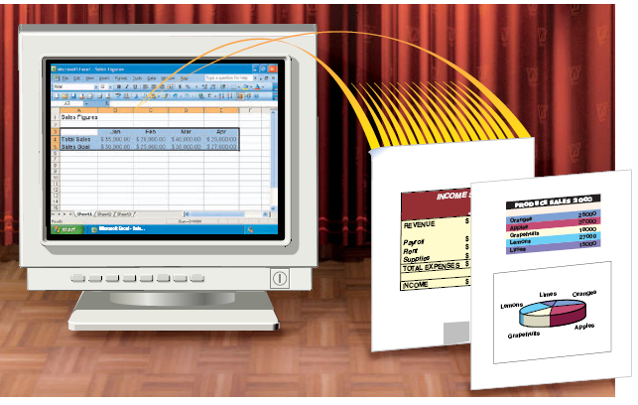
Project 的功能和特点
项目计划制定
任务资源配制
进度追踪分析
报表输出

Slide 87
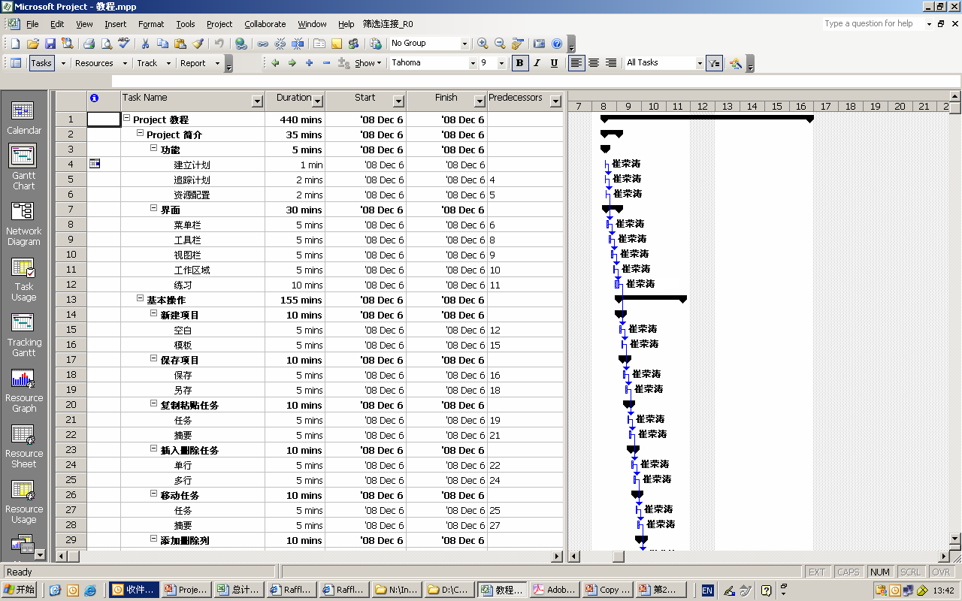
Project 工作界面简介
菜单栏
工具栏
编辑栏
标题栏
视图栏
状态栏
数据编辑区
视图显示区
滚动条

Slide 88
Project 操作方法概述
（一）鼠标操作法：先用鼠标选中单元格，移动鼠标到单元格的右下角，当鼠标的形状变为
黑色实心“十”字形之后，拖动鼠标到目标单元格，实现复制功能。
（二）菜单操作法：先用鼠标选中单元格，选择“编辑”菜单中的“复制”命令，然后用鼠标选中目标单元格，再选择“编辑”菜单中的“粘贴”命令。
（三）键盘命令操作法：直接用鼠标选中目标单元格，从键盘输入文本或时间。
以上是Project中很典型的三种操作方法。在实际使用过程中，应根据实际情况，尽量选择三种方法中最简洁的操作方法，以提高操作速度。

Slide 89
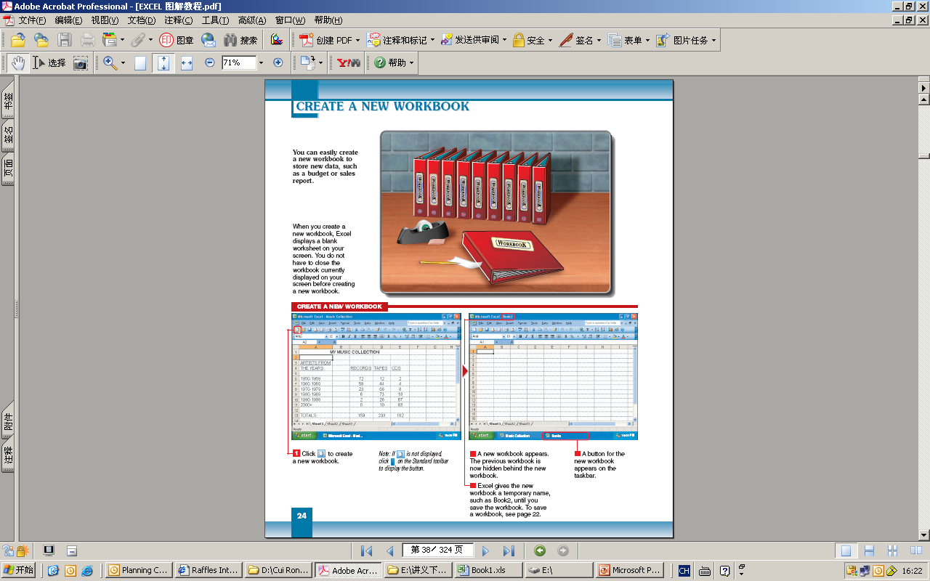
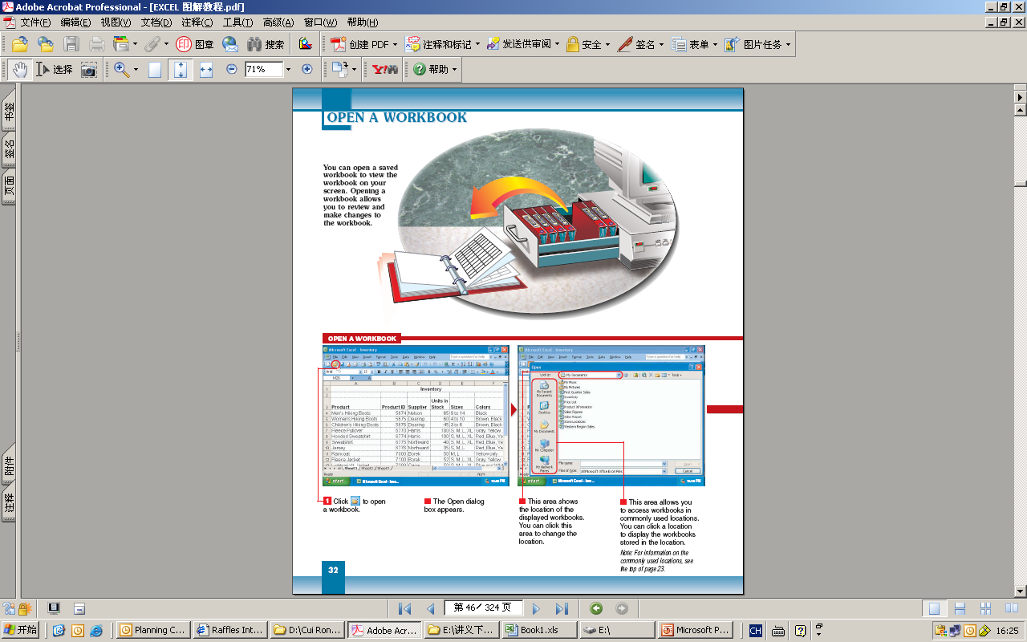
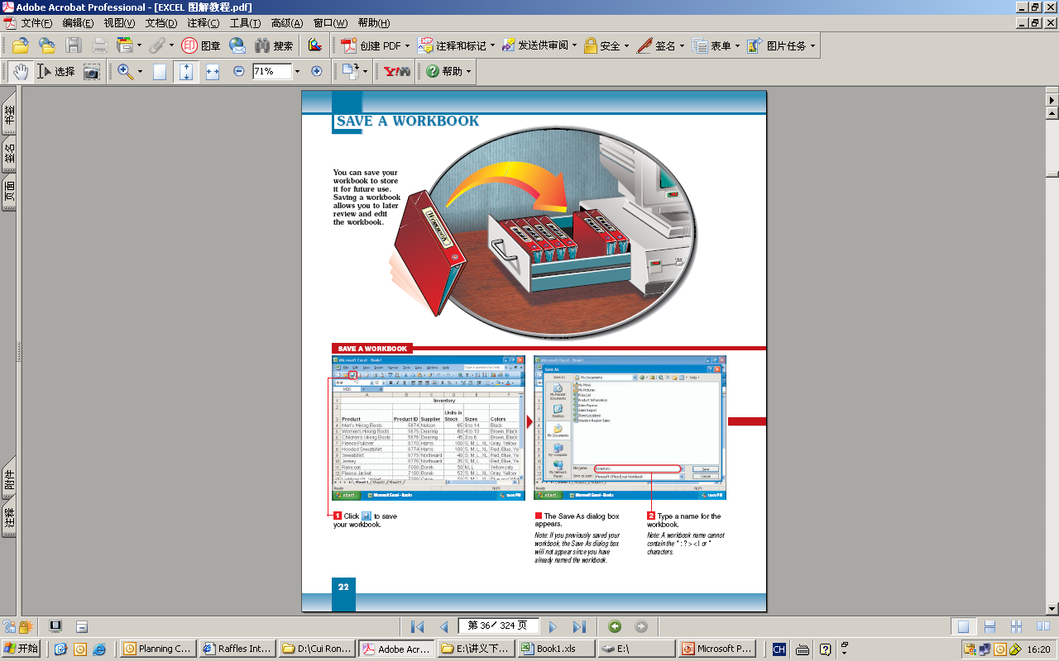
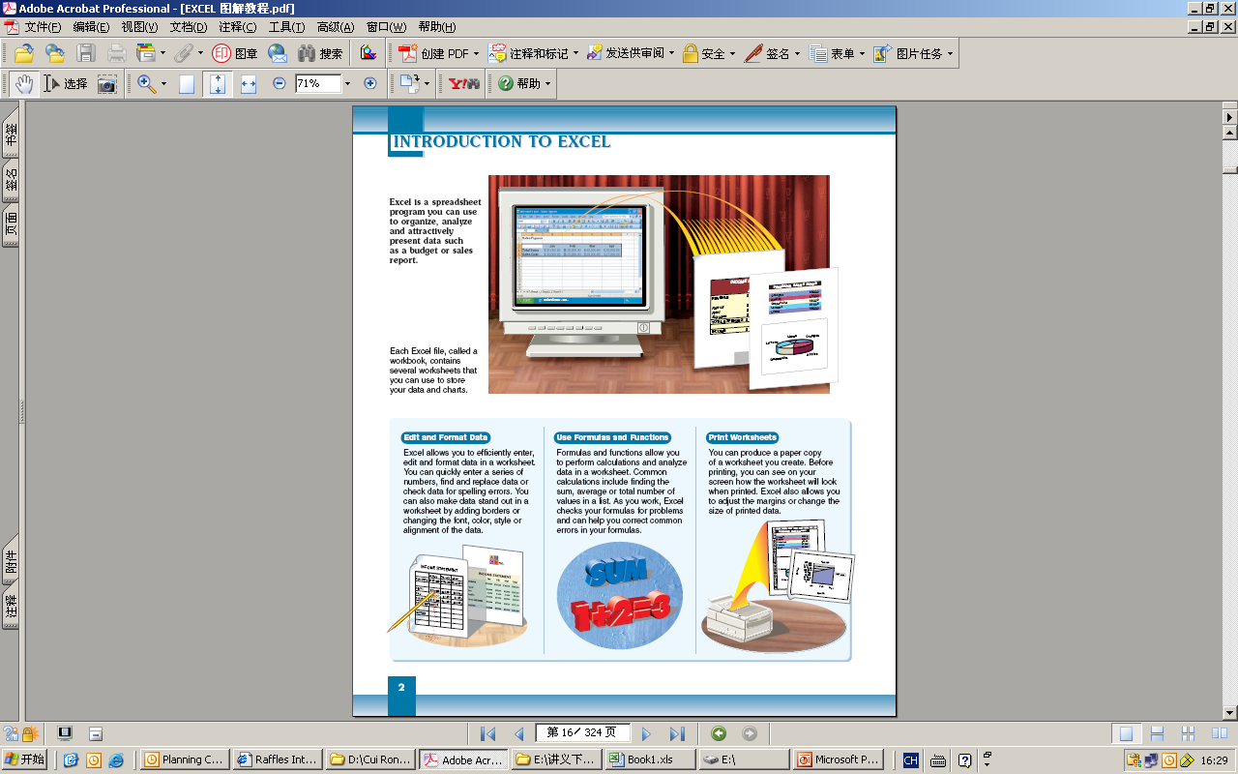
文件基本操作
（一）新建文件
空白
模板
（二）打开文件
（三）保存文件
保存
另存
（四）文件打印

Slide 90
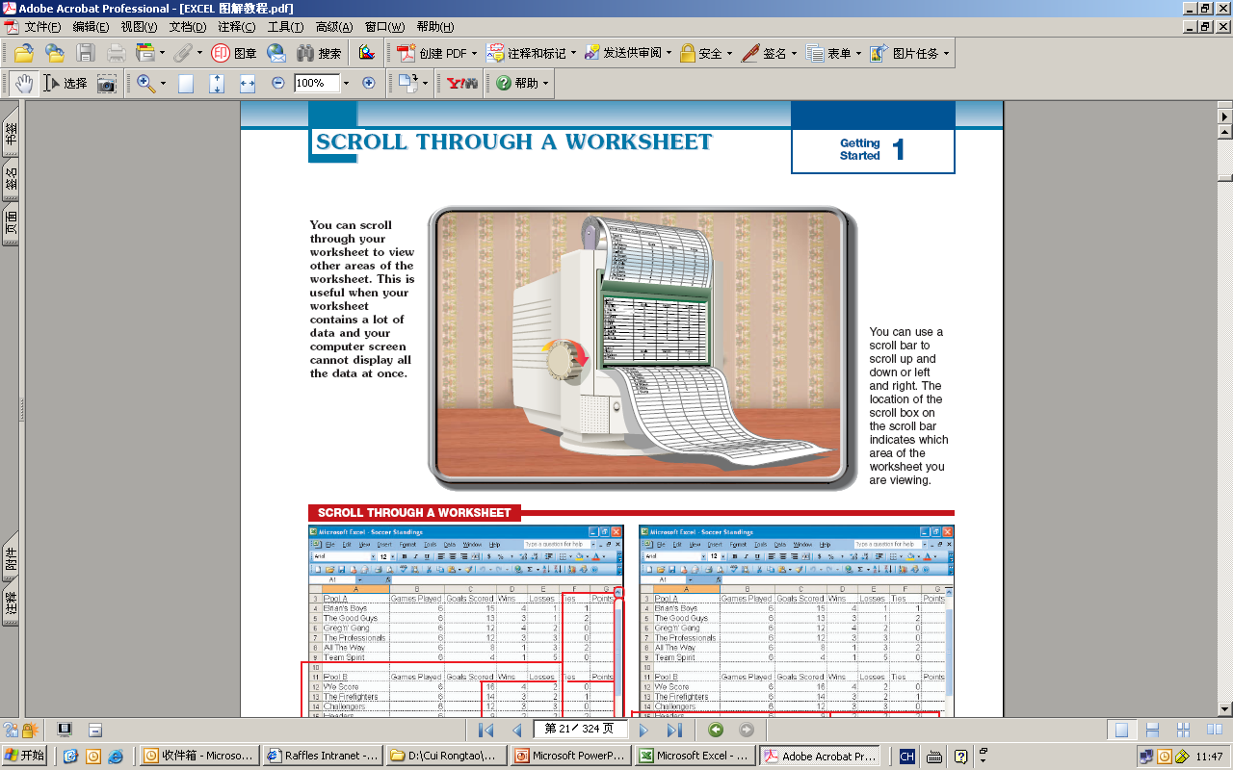
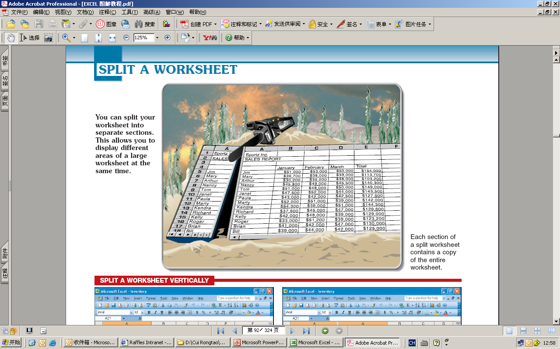
窗口常用操作
滚动
窗口滚动:当数据太大不能完全显示时，可使用鼠标拖动窗口右边和下边的滚动条,可实现数据上下或左右滚动。
拆分
窗口拆分:当需要同时显示不同的任务信息时，可使用拆分窗口的方法自定义要现实的窗口。

Slide 91
基本操作
复制粘贴任务
新建删除任务
移动任务
插入隐藏列字段
任务的升降级
视图放大缩小
建立连接关系
创建修改日历

Slide 92
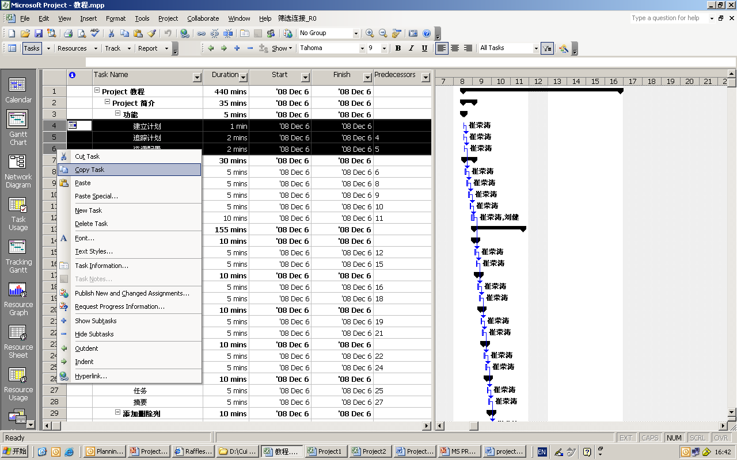
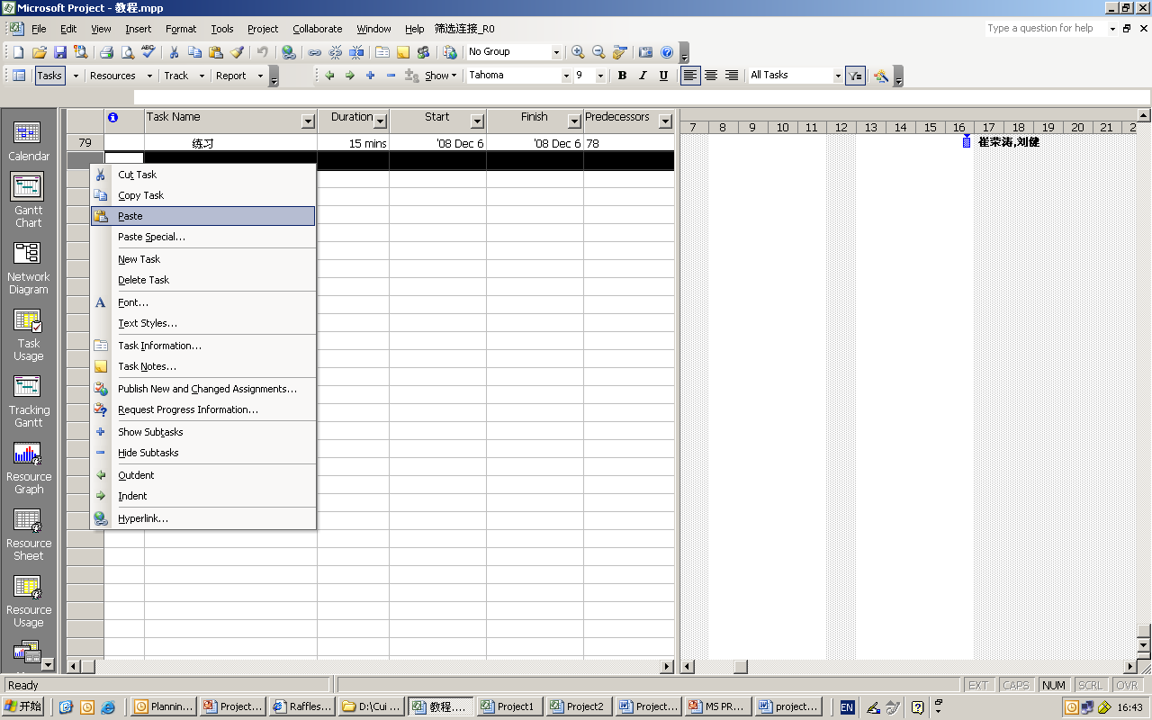
复制粘贴任务
复制任务：
用鼠标选中要复制的行，单击右键选择复制任务。
粘贴任务：
用鼠标选中要粘贴的行，单击右键选择粘贴。

Slide 93
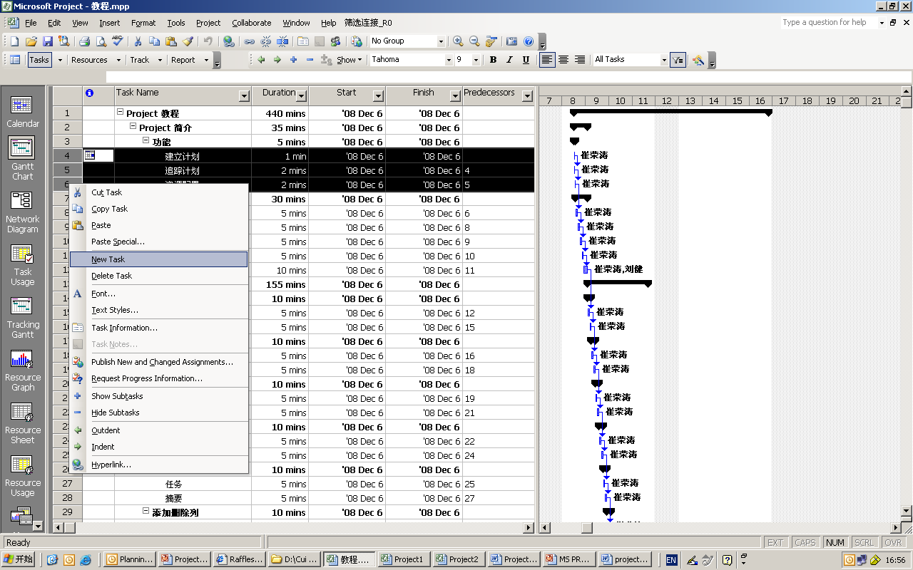
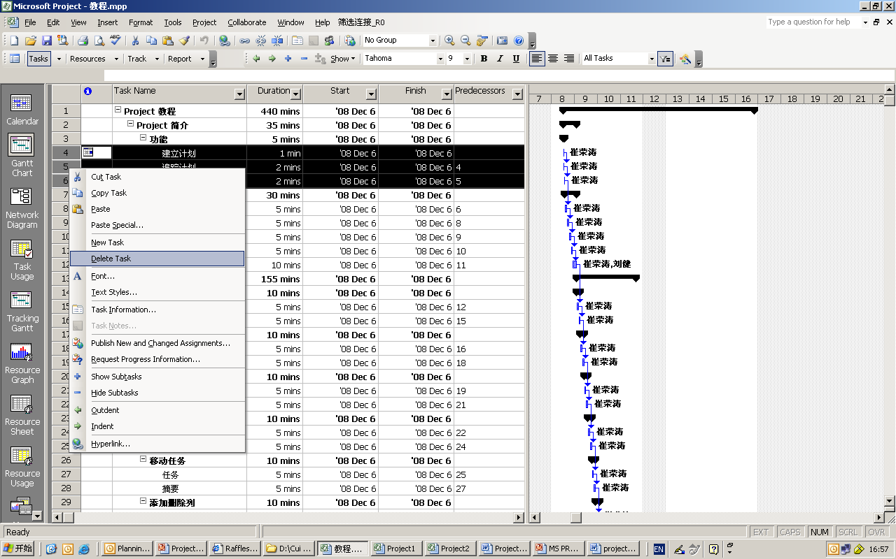
新建删除任务
插入新建任务：
用鼠标选中要插入的行（可选多行），单击右键选择新任务（插入多行）。
删除任务：
用鼠标选中要删除的行，单击右键选择删除任务。

Slide 94
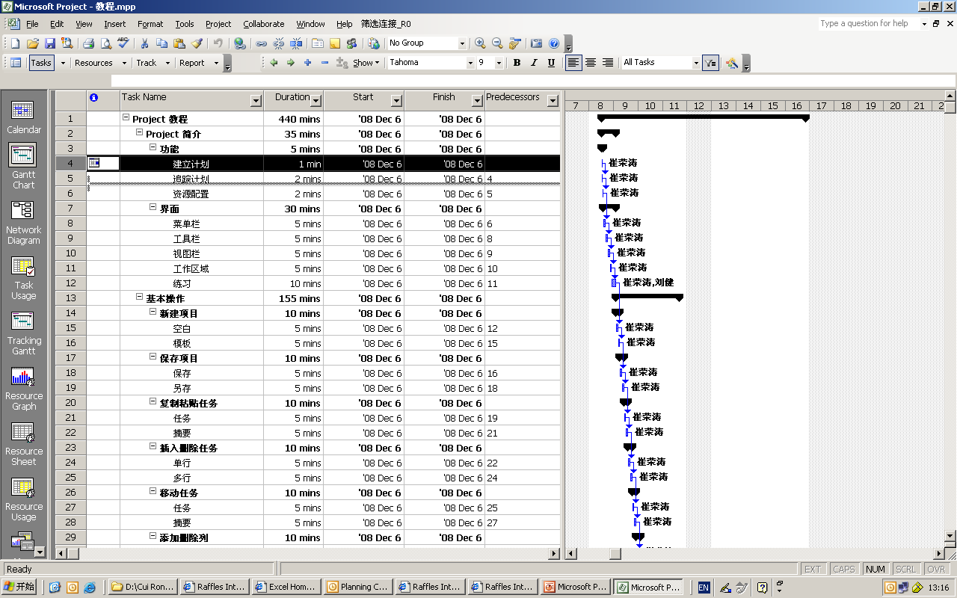
移动任务
移动任务：
用鼠标选中要移动的行（可选多行），拖动鼠标到相应的位置。

Slide 95
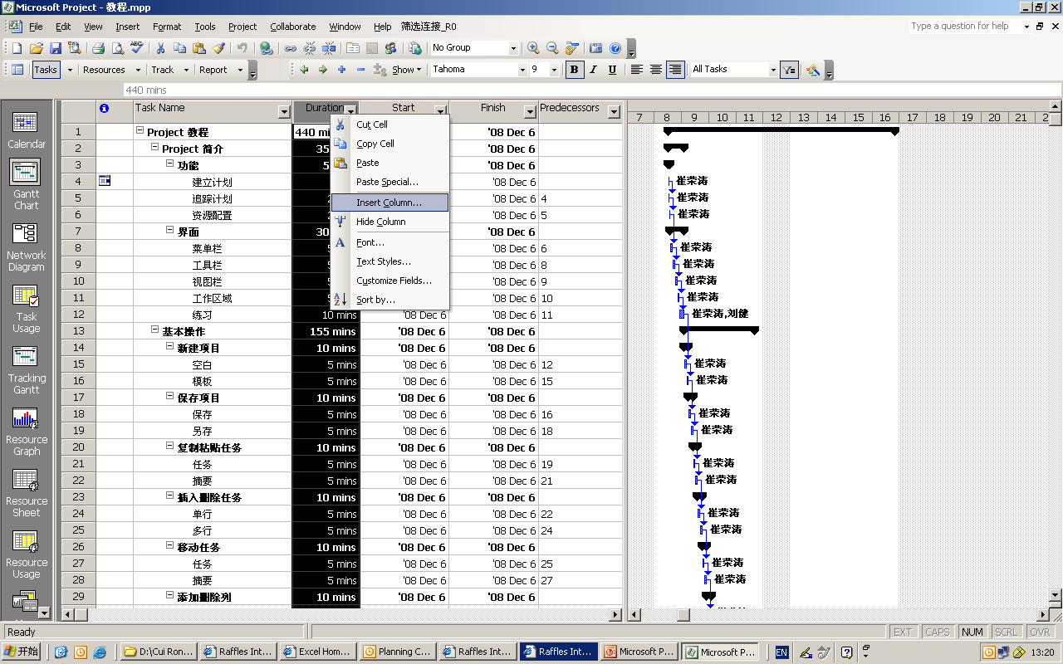
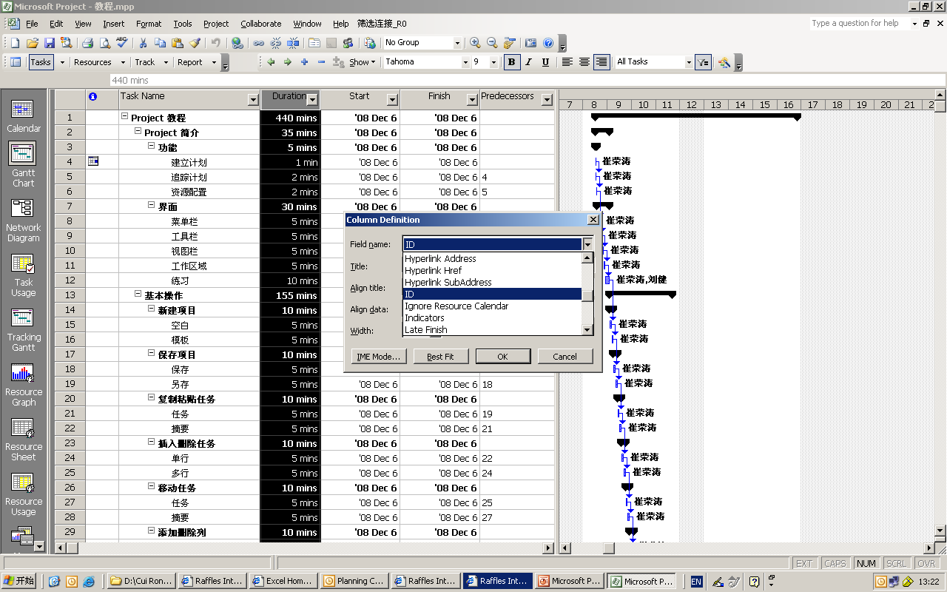
插入列字段
添加列字段：
用鼠标选中要插入列的位置,单击右键,选择插入列。在弹出的对话框中选择要插入列的名称。

Slide 96
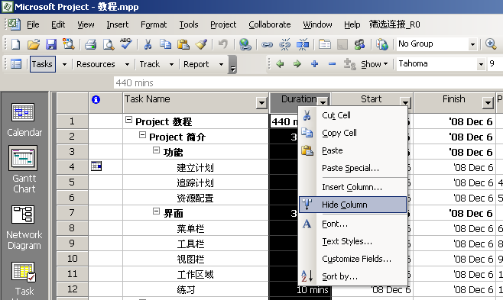
隐藏列字段
隐藏列字段：
用鼠标选中要隐藏的列，单击右键选择隐藏，注意：字段只能隐藏，不能真正删除，要显示隐藏字段，可以重新插入。

Slide 97
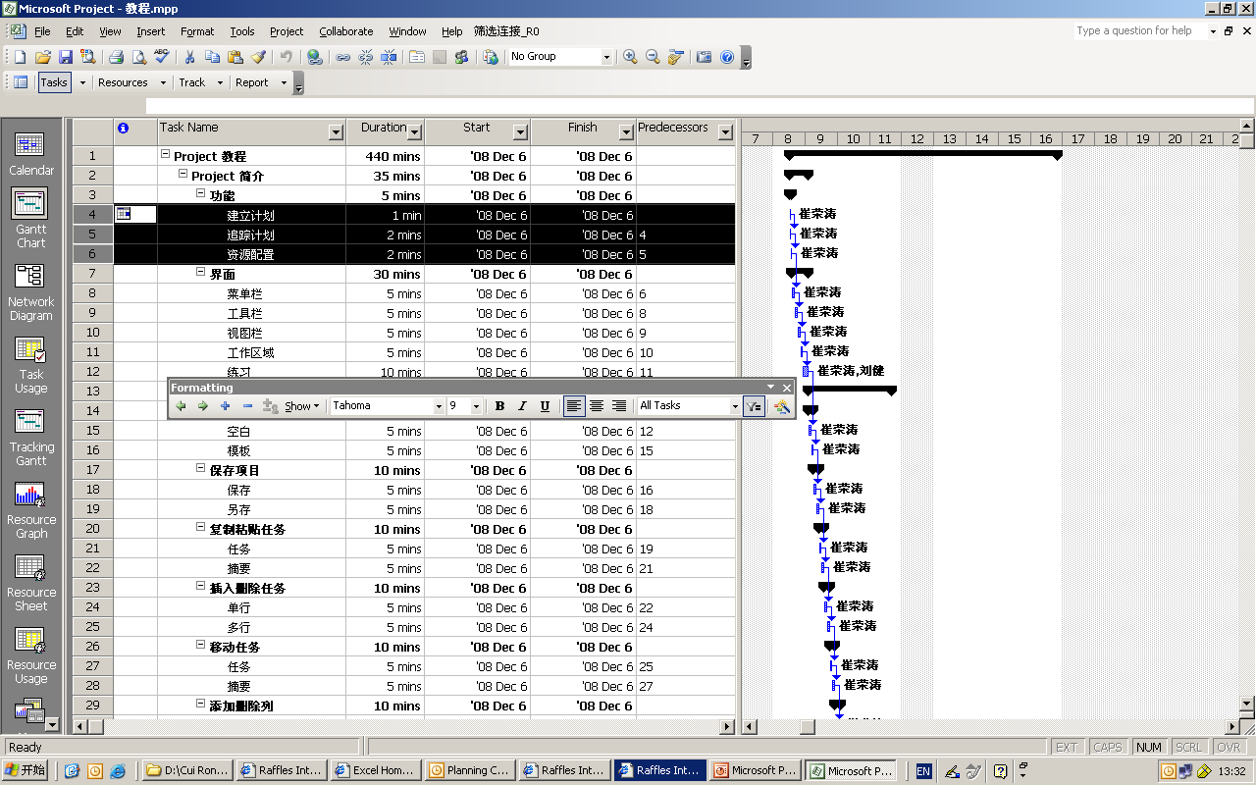
任务的升降级
任务的降级：
用鼠标选中要降级的行（可选多行），单击降级按钮，则选中的任务变为上一级的子任务。
显示子任务
隐藏子任务
升级
降级
显示层级
任务的升级：
用鼠标选中要升级的子任务，单击升级按钮，则选中的任务变为上一级的同级任务。
单击任务前的“+”“-” 号，可显示或隐藏下面的子任务。

Slide 98
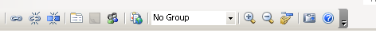
视图的放大缩小
放大视图：
用鼠标单击放大按钮，则视图放大相应比例。
放大
缩小
缩小视图：
当右侧视图区不能完全显示整个计划时，可单击缩小按钮，
对视图缩小相应比例，直到完全显示。

Slide 99
任务的连接关系
任务连接关系：
任务的连接关系共四种，它们是FS,SS,FF,SF。

Slide 100
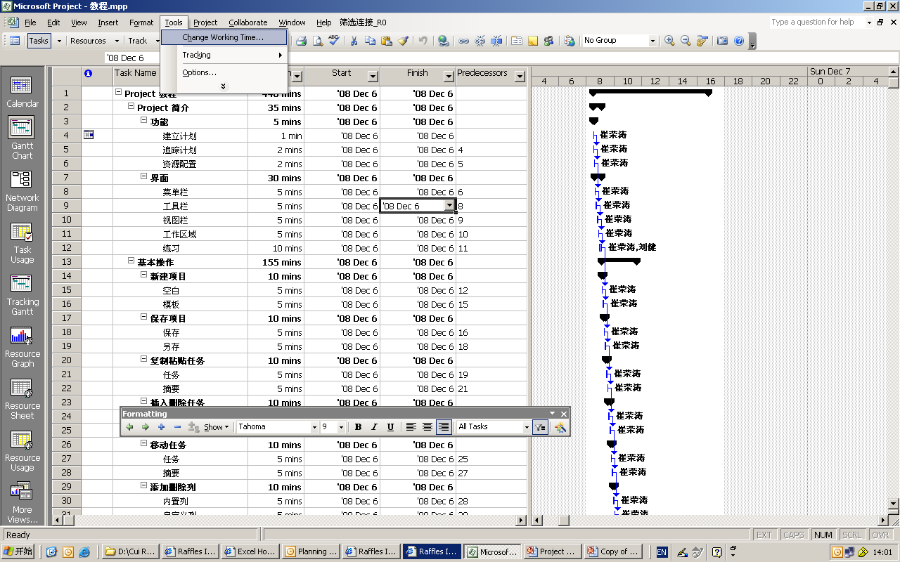
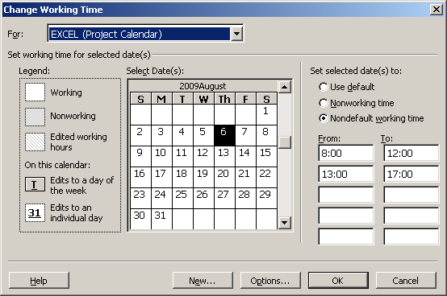
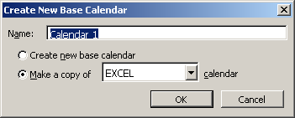
创建日历
创建日历：
工具\更改日历。
在弹出的对话框中，选择新建 ，输入日历名称，设定工作日，假期等数据，确定。

Slide 101
名词术语
工期、工时、资源单位
任务类型
资源类型
任务限制类型

Slide 102
工期、工时与资源单位
工期：指完成每项项目任务所经历的实际时间，即开始日期和结束日期之差。Project中，工期的默认单位是天。
工时：指将任务分配给资源后，每个资源执行任务的工作时间。Project中，工时的默认单位是小时。
资源单位：指资源在任务持续时间内的工作负荷情况。
Project中，资源单位以百分比来表示。100%表示资源在任务工期内以100%的负荷工作，50%表示资源在这段时间是以50%的负荷进行该工作。
工时＝工期×资源单位

Slide 103
任务类型
Project中定义了三种任务类型：固定（资源）单位、固定工期、固定工时。
根据前面所讲的公式“工时＝工期×资源单位”，只要其中一个变量固定不变，其他两个就会互相演变。
默认状态下，Project创建的是固定单位任务。
改变任务工期时，Project会自动计算工时；改变任务工时时，Project会自动计算工期。
如果将任务设置为固定工期类型
当改变任务单位时，Project会自动计算工时；当改变工时时，Project会自动计算任务的单位。
如果将任务设置为固定工时类型
当改变任务单位时，Project会自动计算工期；当改变工期时，Project会自动计算任务的单位。

Slide 104
资源的类型
工时：指在任务上花费时间的人员和设备
材料：指完成任务所用到的消耗性物品

Slide 105
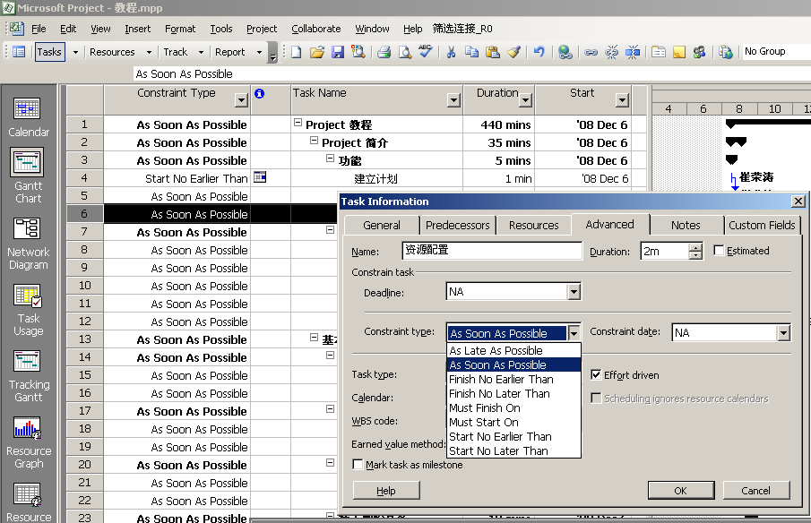
任务限制类型
双击任务，在弹出的任务信息对话框中，选择高级选项卡，在限制类型下拉菜单中选择相应的类型。
越早越好
越晚越好
不早于……完成
不晚于……完成
必须开始于
必须结束于
不早于……开始
不晚于……开始

Slide 106
新建项目
定义项目
设置工作日历
任务清单
将任务分成阶段
排定日程
连接或附加其他任务信息
添加自定义信息列
设置期限和限制任务
添加资源

Slide 107
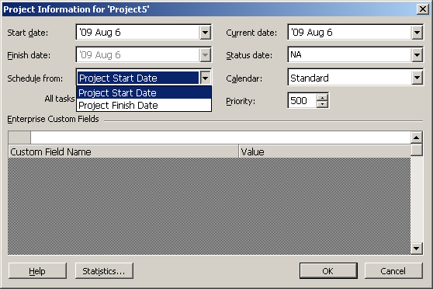
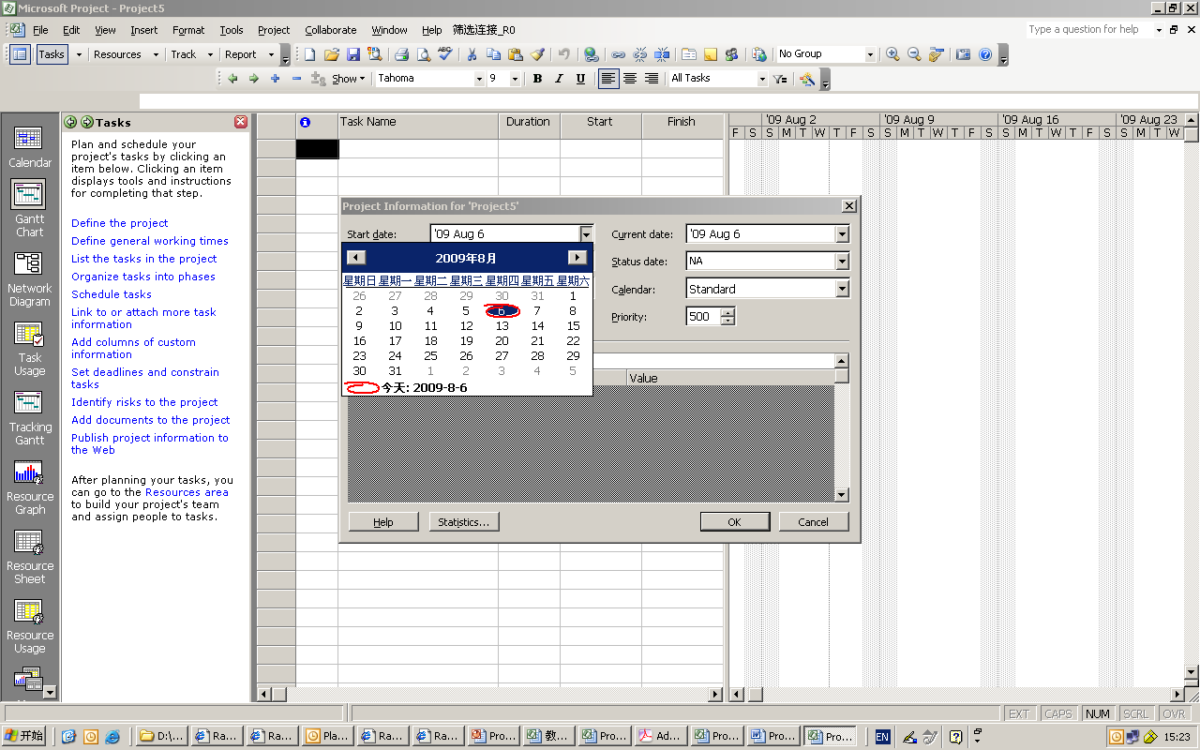
定义项目
单击项目\项目信息，弹出图示对话框
定义项目计划排定方式：
正排：从开始时间
倒排：从完成时间
设定计划开始时间

Slide 108
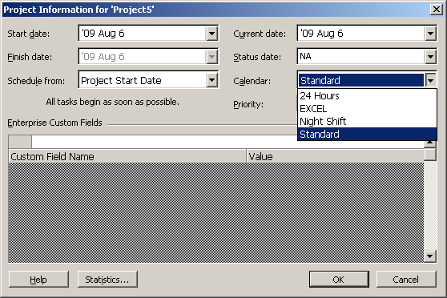
设置工作日历
选用工作日历

Slide 109
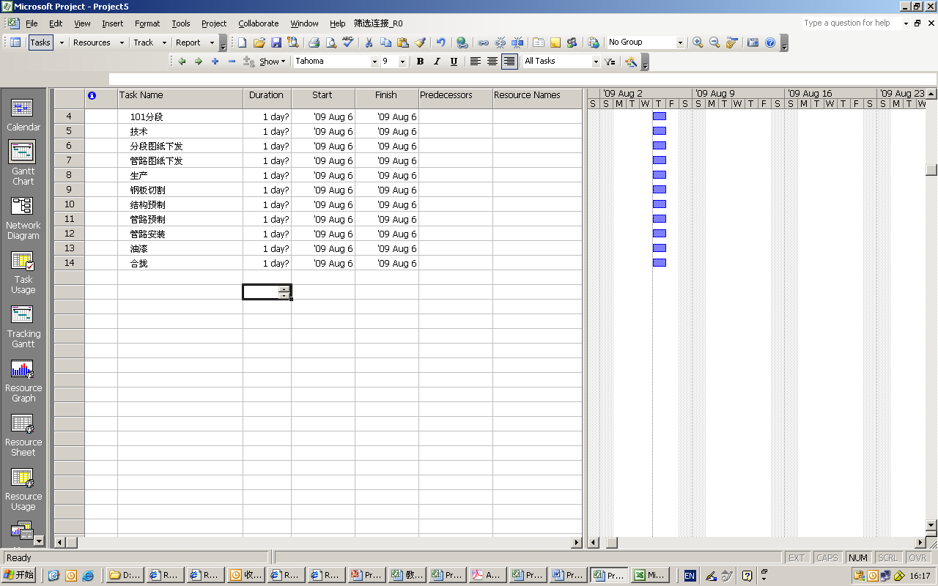
任务清单
输入任务清单或从excel复制

Slide 110
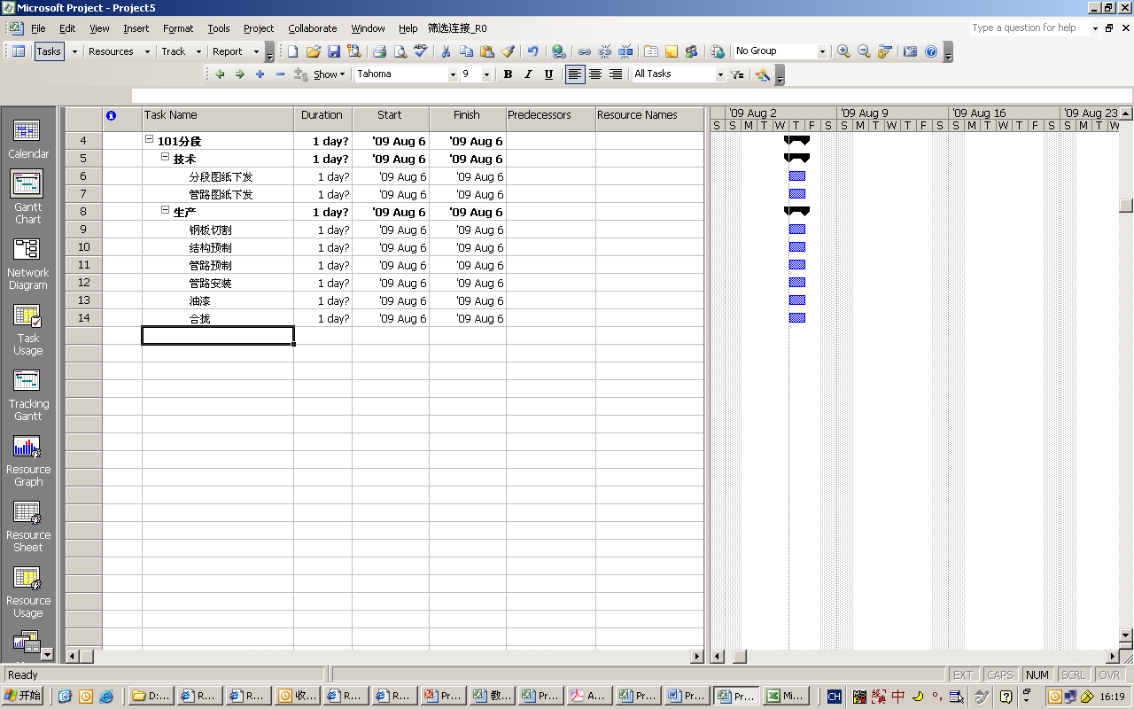
将任务分成阶段
使用升级或降级工具，将任务分成不同阶段

Slide 111
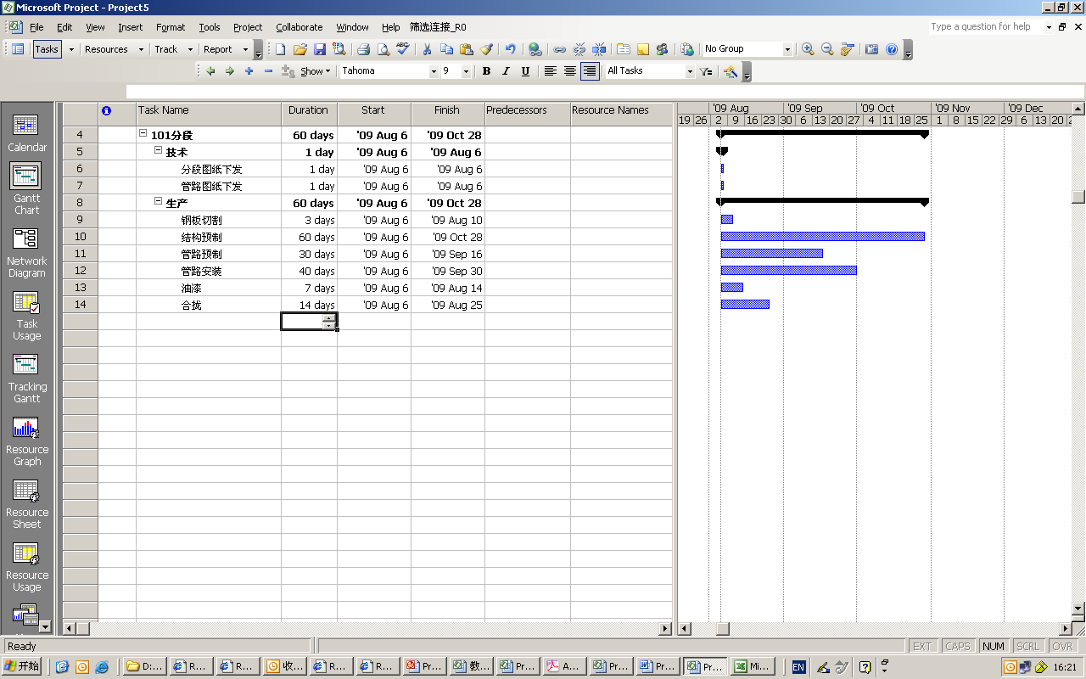
排定日程
输入任务计划工期

Slide 112
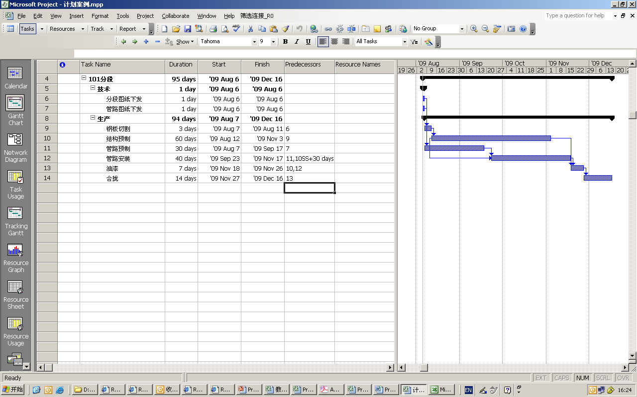
连接或附加其他任务信息
连接相关连的任务

Slide 113
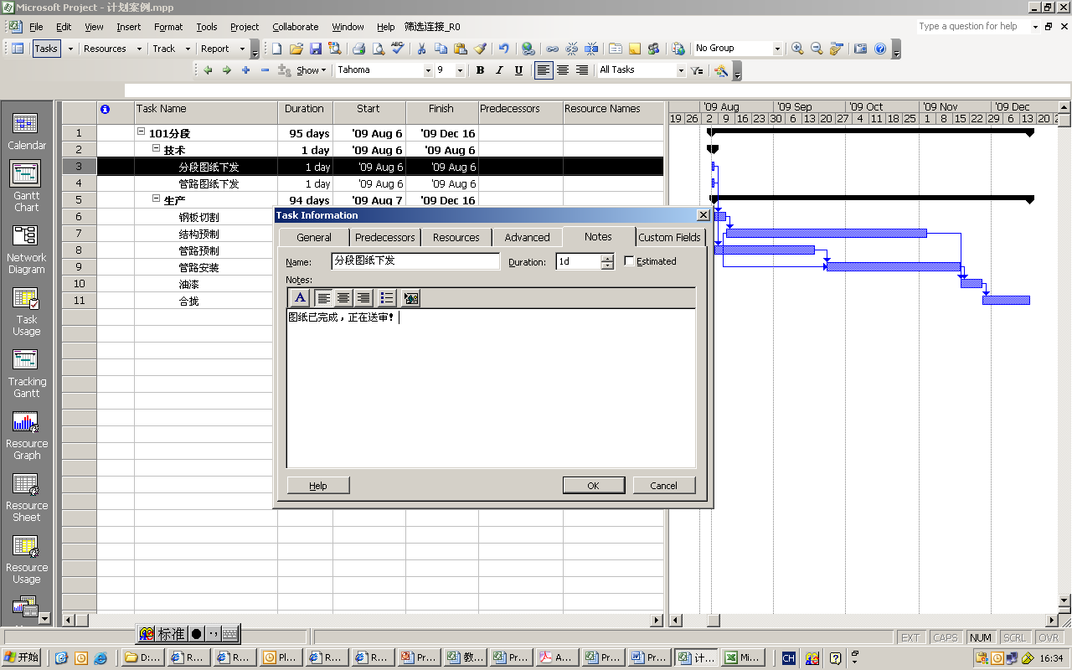
添加其他信息
双击任务，在弹出的对话框中，选择notes选项卡，输入相应内容。

Slide 114
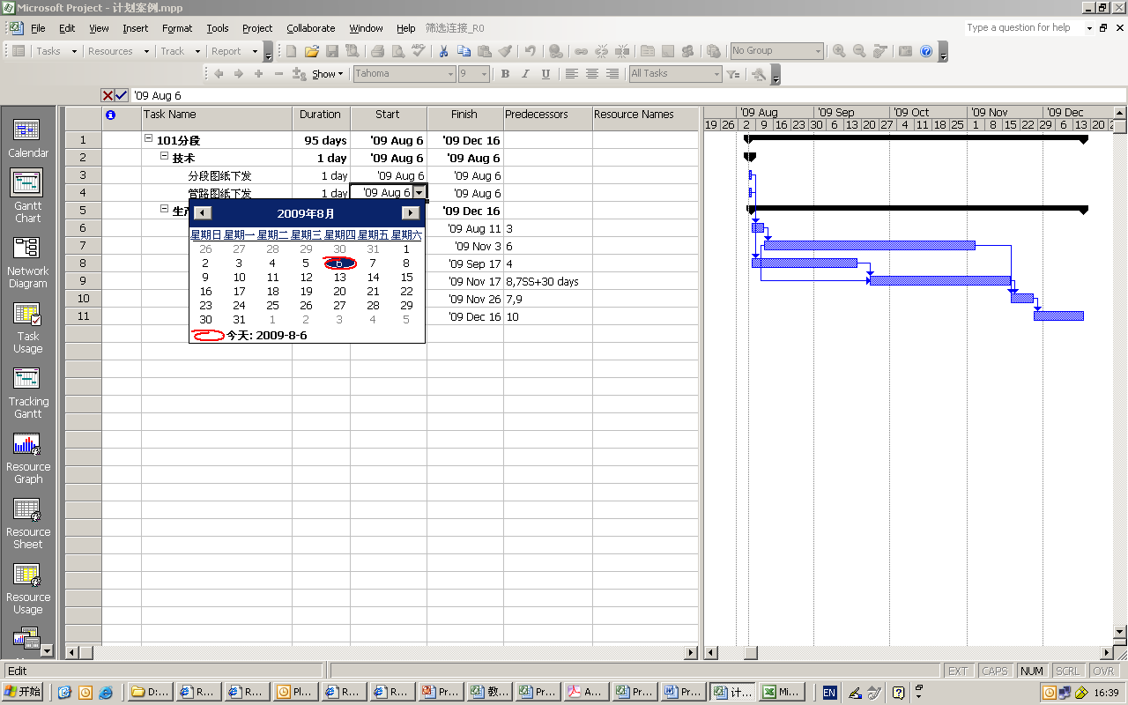
设置期限和限制任务
设置个别任务的开始时间

Slide 115
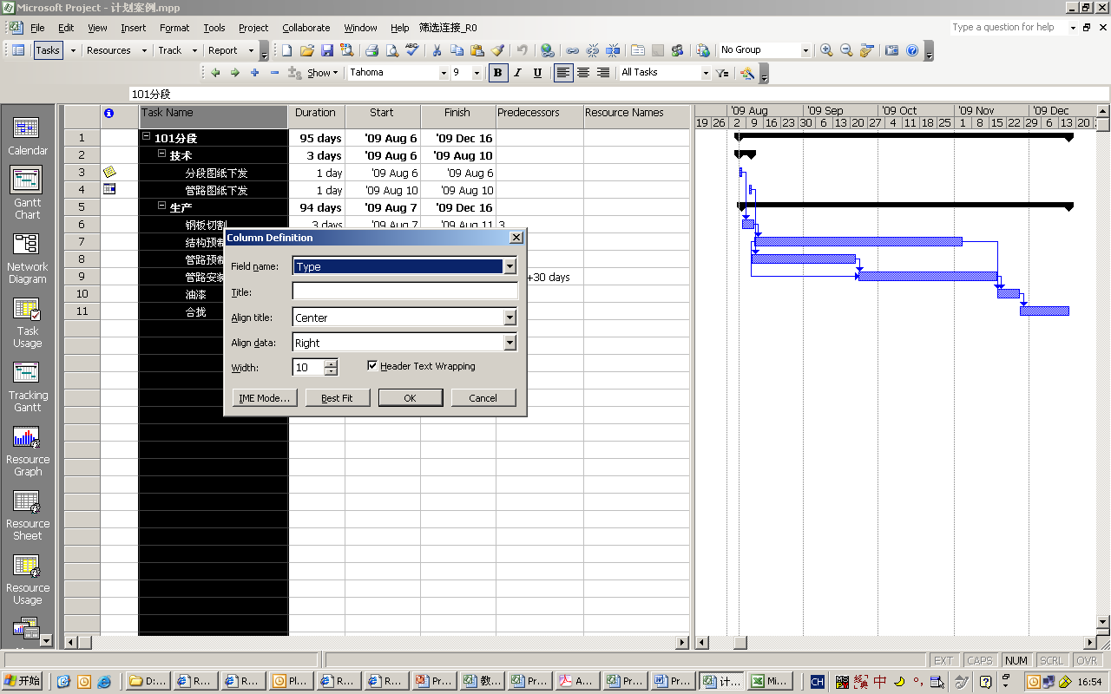
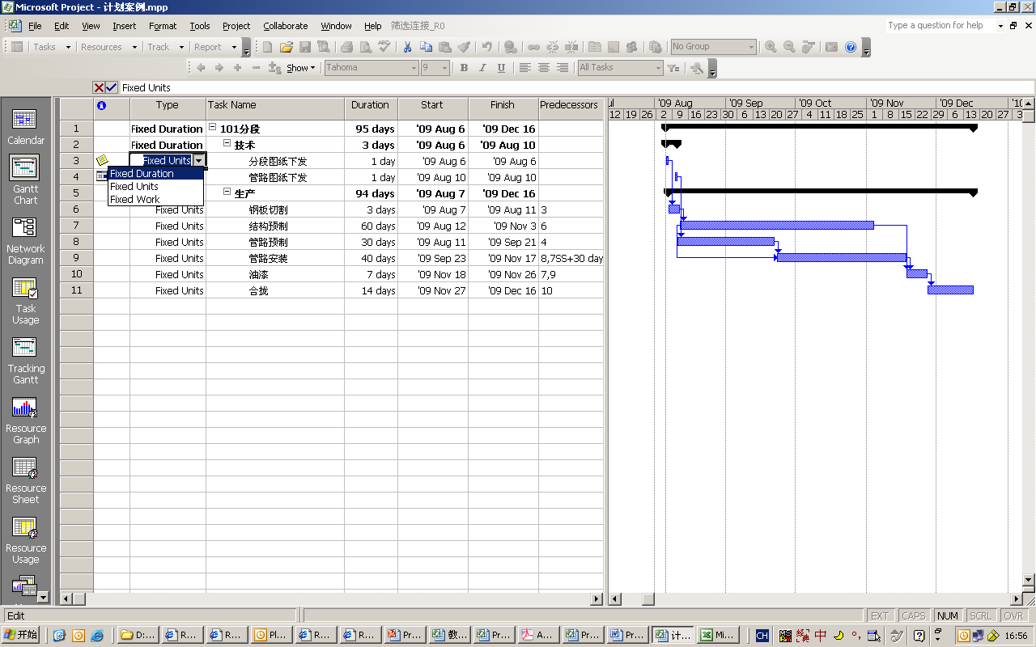
添加其他字段
添加“类型”字段
把“固定单位”改为“固定周期”

Slide 116
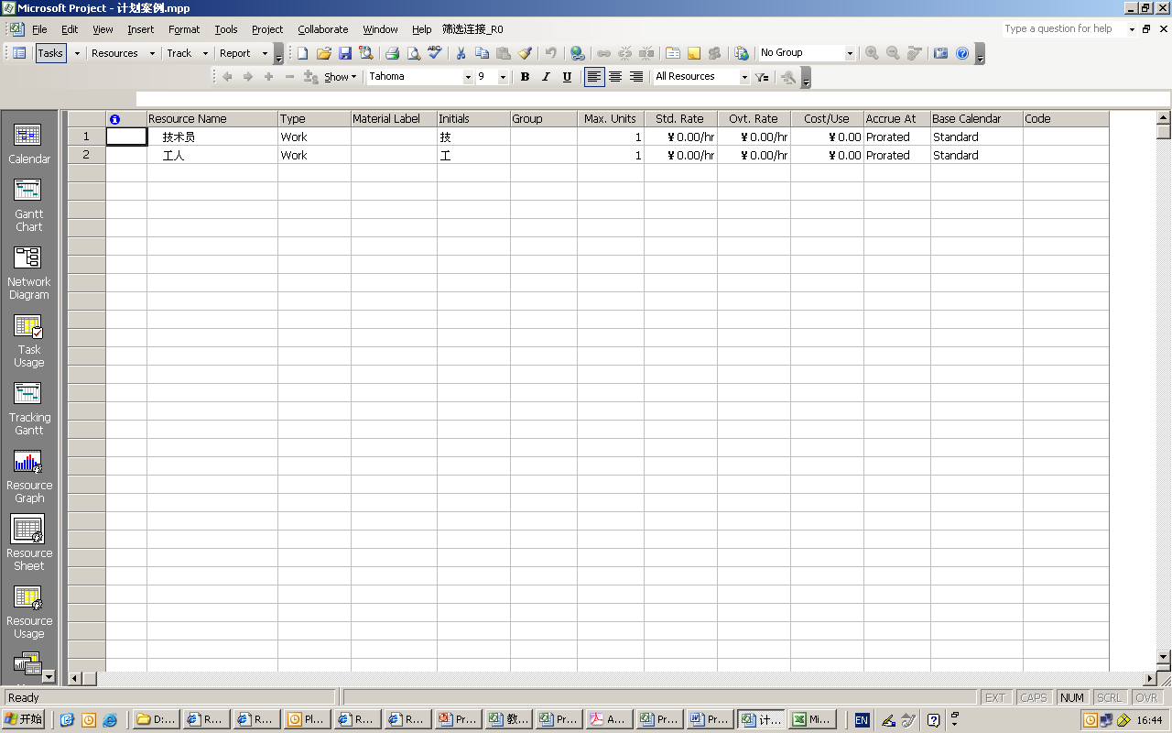
建立资源列表
单击左侧视图栏中的资源列表，输入资源名称和资源日历

Slide 117
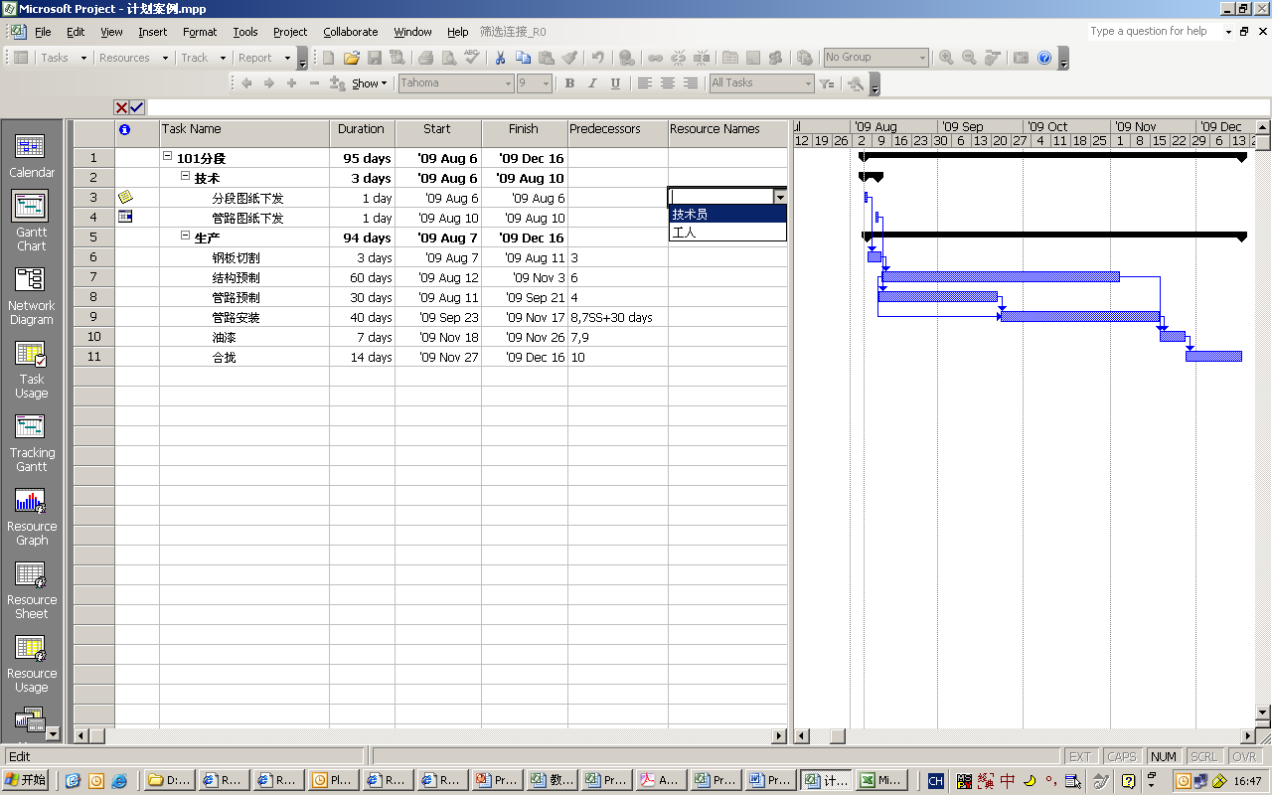
添加资源
返回甘特图，在资源名称字段中添加资源

Slide 118
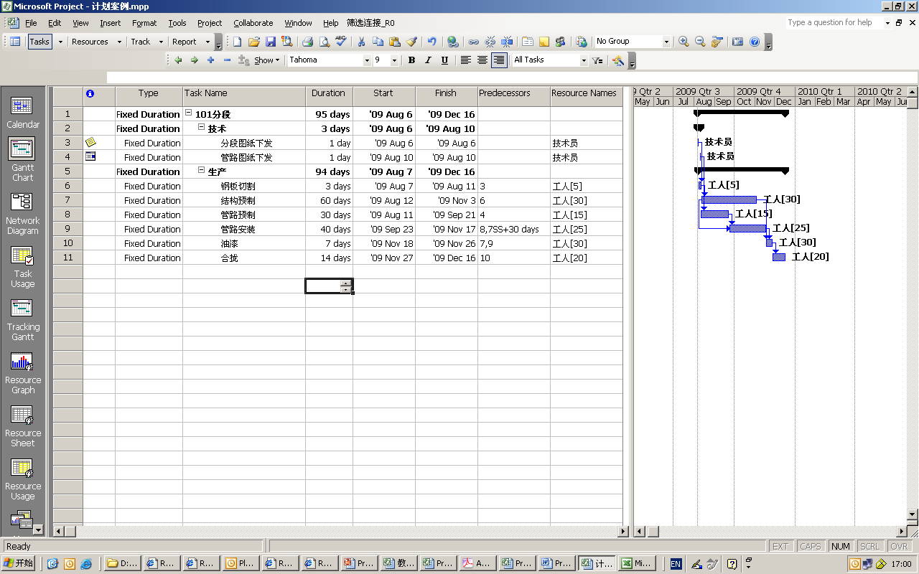
计划制定完毕

Slide 119
其它常用视图
日历视图
网络视图
任务使用
资源使用
资源图表
追踪甘特图

Slide 120
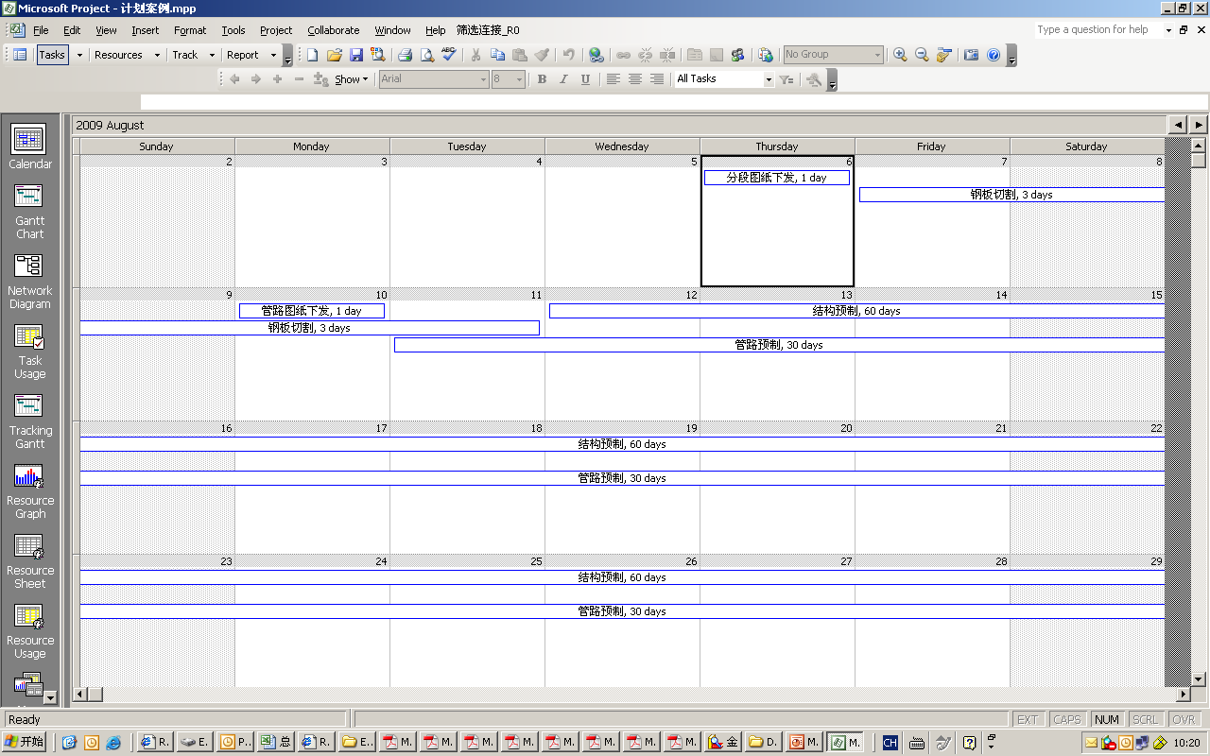
日历视图
单击视图栏\日历视图

Slide 121
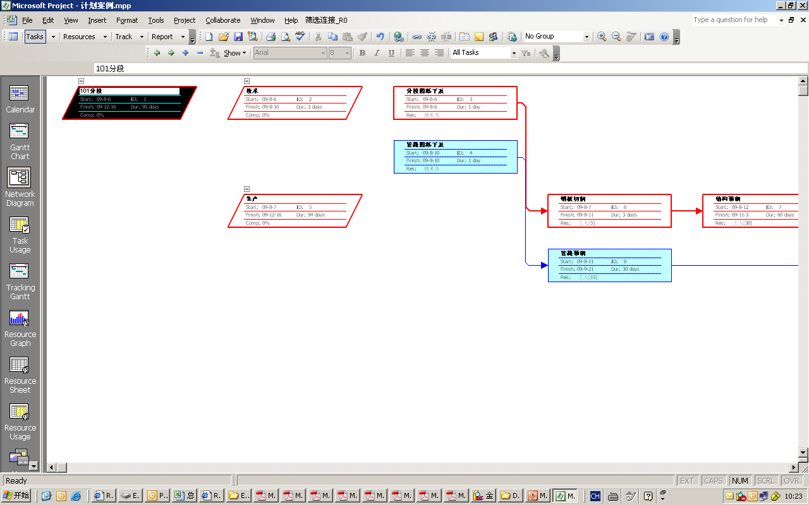
网络视图
单击视图栏\网络视图

Slide 122
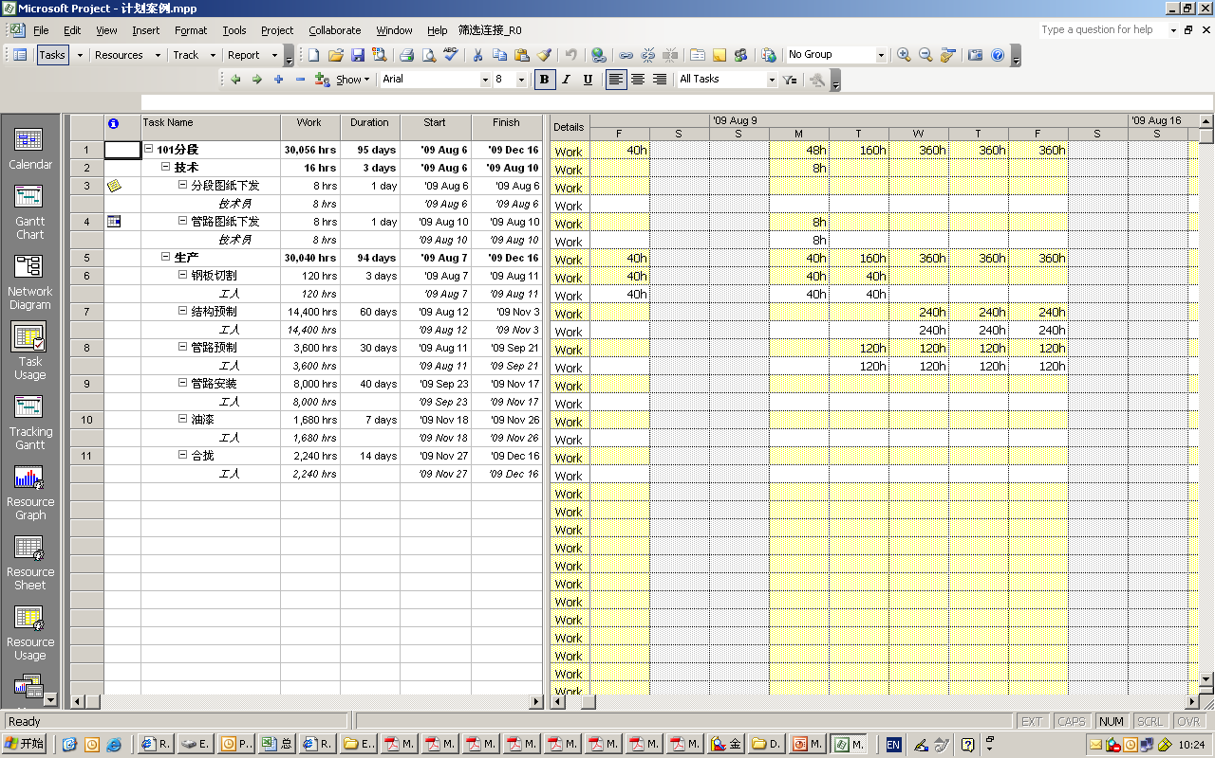
任务使用视图
单击视图栏\任务使用视图

Slide 123
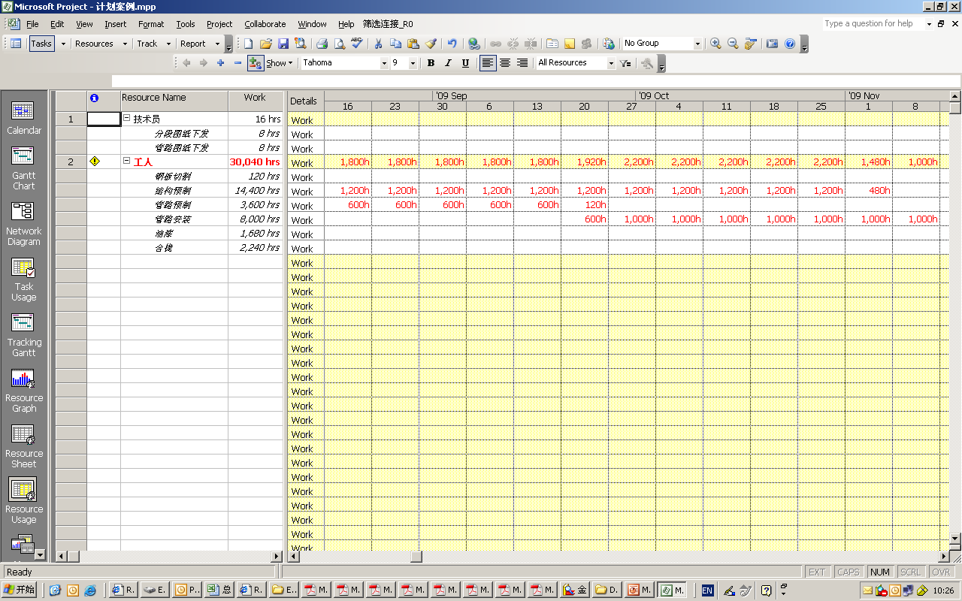
资源使用视图
单击视图栏\任务使用视图

Slide 124
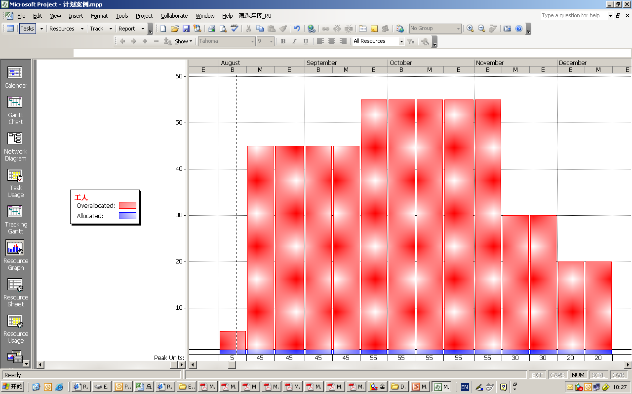
资源图表
单击视图栏\资源图表

Slide 125
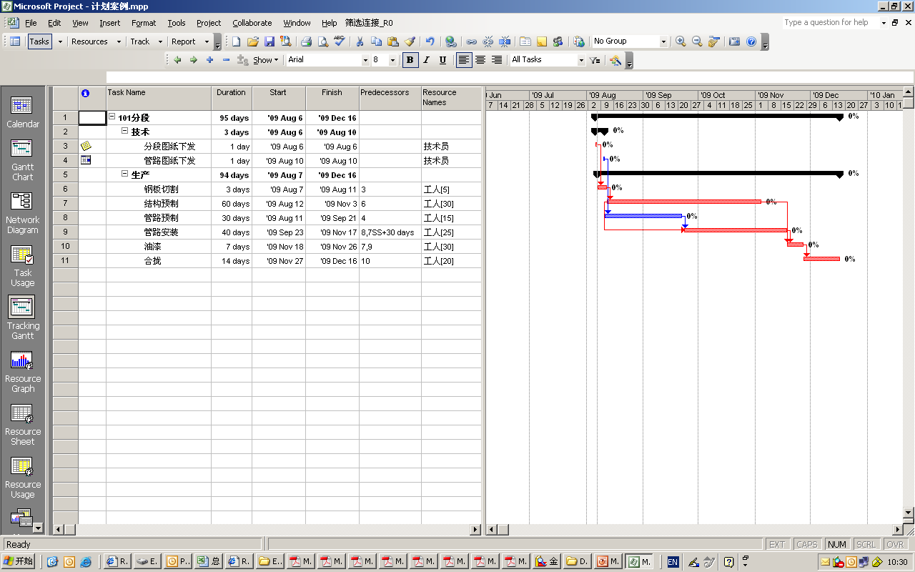
追踪视图
单击视图栏\追踪视图

Slide 126
项目计划追踪
保存比较基准
输入实际时间及状态
更新计划

Slide 127
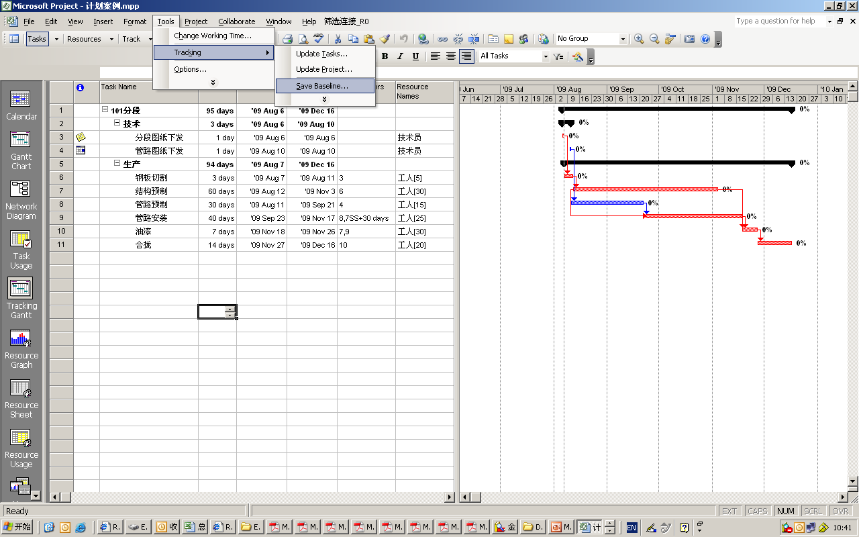
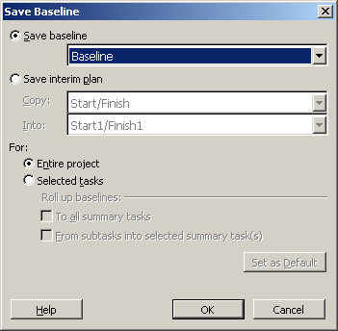
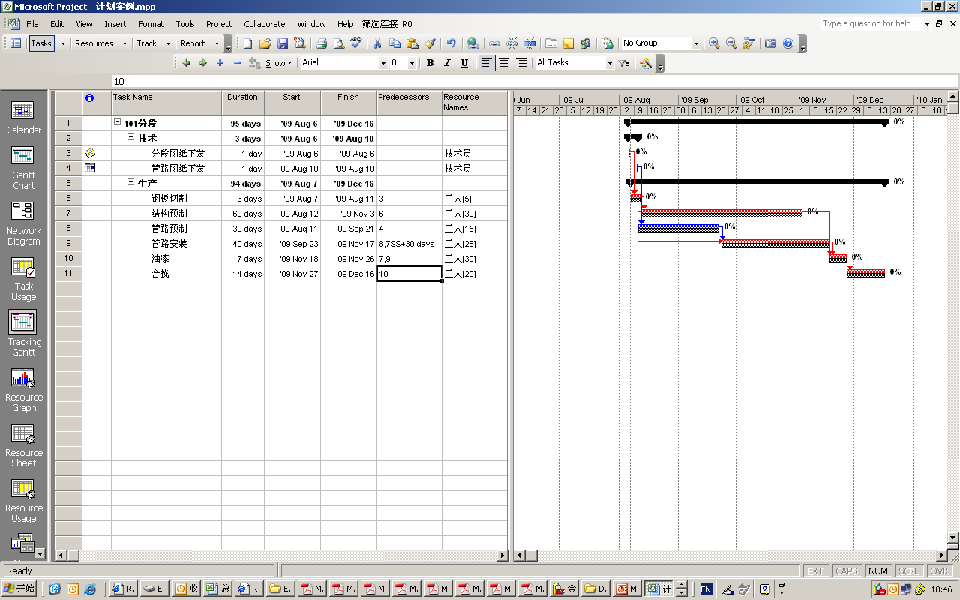
保存比较基准
计划完成后,要把最原始的计划保存下来，作为以后对比的依据。

Slide 128
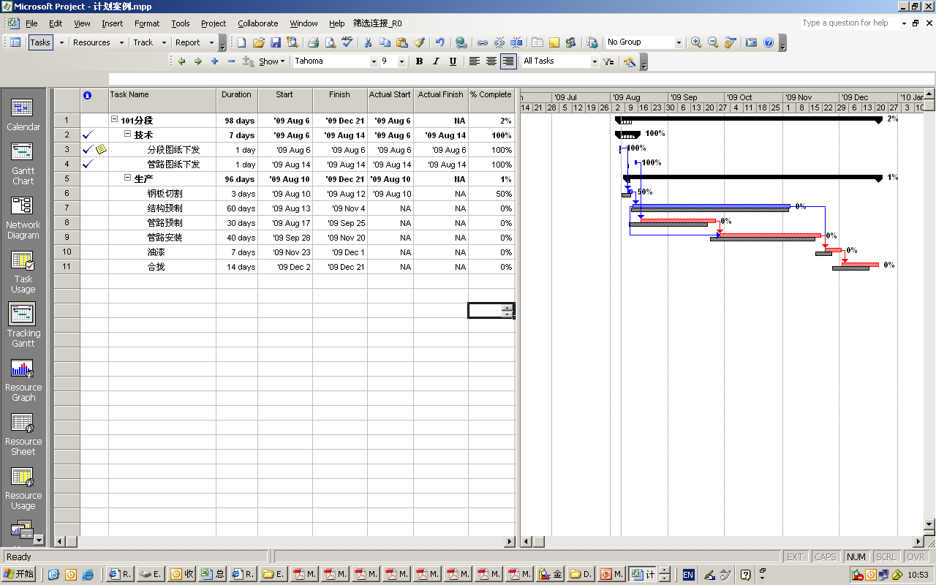
输入实际时间和进度
插入实际开始，实际结束，百分比列字段，更新相应的内容

Slide 129
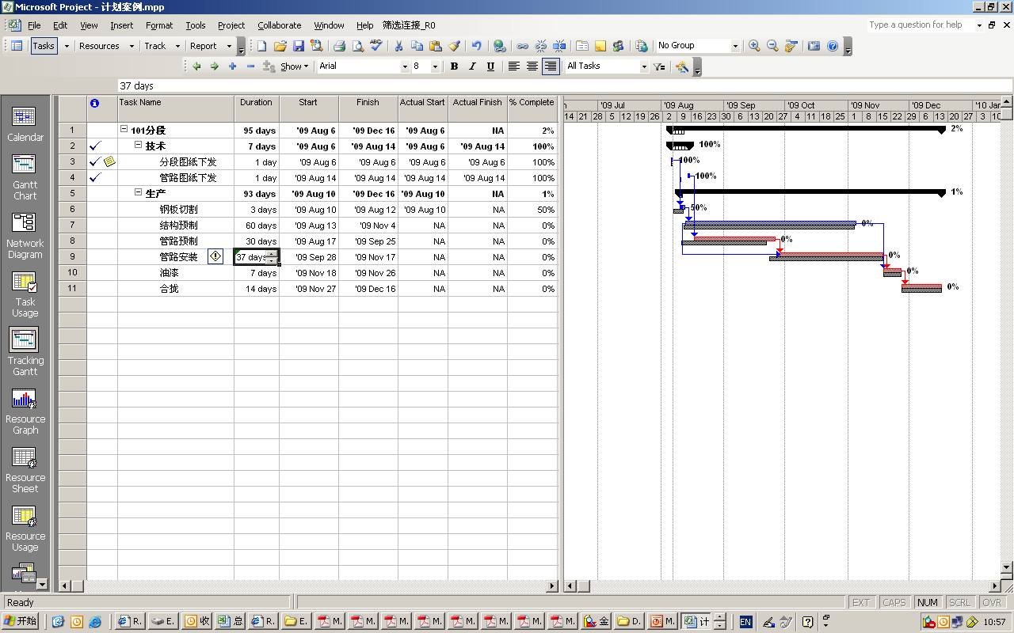
更新计划
对不能按时开工或结束的任务进行重排，或调整周期

Slide 130
其它操作技巧
排序
筛选
分组
条形图样式
布局
日期显示格式
打印

Slide 131

排序
可根据不同的字段对任务进行排序

Slide 132

筛选
可根据设置对任务进行筛选，显示符合交件的任务

Slide 133

分组
可根据不同的状态对任务进行分组显示。

Slide 134


条形图样式
在视图区，单击右键\条形图样式，可对条形图设定不同的样式和文本

Slide 135


布局
在视图区，单击右键\布局，可设定连接方式和条形图高度

Slide 136


日期显示格式

Slide 137

打印
打印时，应调节视图比例，如果不能完全显示，则不能打印在一页宽上，所以打印前请利用打印预览功能，检查设置是否正确。

Slide 138
EXCEL
计划进度计算原理
100%
p
0%
start
today
finish
d’
0; today<start
d
1; today>=finish
p(today)=
如果:today<start, 则 p=0
如果:today>=finish, 则 p=1
如果:today>=start 且 today<finsih, 则

Slide 139
计划进度曲线

Slide 140
祝大家学习进步!

